Slide 1
Adaptācija – piemērošanās klimata pārmaiņām

Slide 2
ADAPTĀCIJAS KONCEPCIJA
Klimata pārmaiņas uzskatāmas par notiekošām!
Laika apstākļi ir būtisku risku cēlonis, kurus nosaka klimata dabiskā mainība
Mūs apdraud ne tikai klimata pārmaiņas, bet arī tas, kas būtu nosaucams par dabisku, cilvēka neietekmētu klimatu jeb dabisko procesu radītas ekstremālas klimatiskas parādības
Sausums/intensīvi nokrišņi, karstuma viļņi/neparasts aukstums, vētras, plūdi, virpuļviesuļi, krusa un citas kataklizmas joprojām ir klimatiskas parādības
Šo klimatisko parādību cēlonis var būt dabiski noritoši klimatiski procesi un protams šādas parādības ir pastāvējušas un būs arī nākotnē

Slide 3
Piemēram, 2012.g. novērotas 905 dabas katastrofas, no kurām 93% saistāmas
ar klimatiskām parādībām:
45% meteoroloģiskas (vētras)
36% hidroloģiskas (plūdi)
12% klimatoloģiskas (karstuma viļņi, mežu ugunsgrēki u.c.)
7% bija ģeofizikālas izcelsmes dabas katastrofas (zemestrīces, vulkānu izvirdumi)
Laikā 1980.-2011.g. ģeofizikālas izcelsmes dabas katastrofas bijušas 14% no visām dabas katastrofām
Tātad, lai nodrošinātu kvalitatīvu dzīves vidi un mazinātu bīstamu klimatisko parādību radītās ietekmes svarīgi tām piemēroties: adaptēties klimata pārmaiņām jeb klimata dabiskajai mainībai

Slide 4
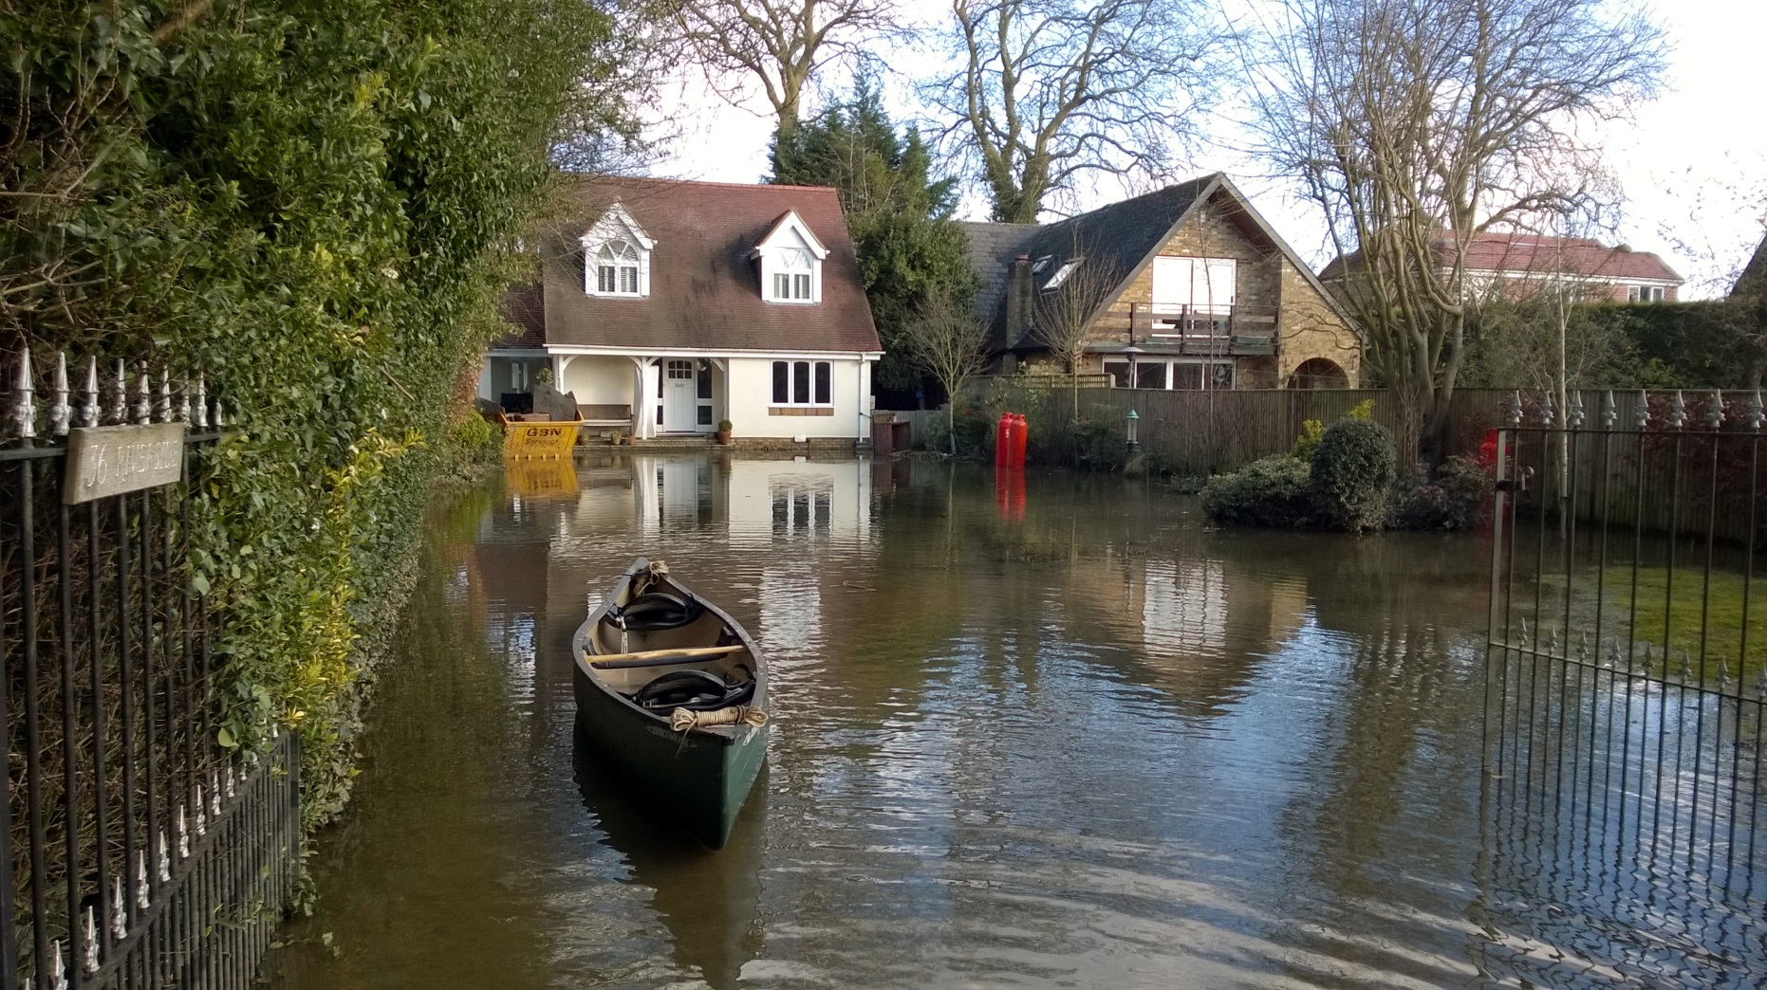
Adaptāciju var definēt kā dabas vai cilvēka radītu sistēmu pielāgošanu tā, lai mazinātu potenciālu kaitējumu vai izmantotu iespējamus ieguvumus, kurus rada klimata pārmaiņas vai klimata dabiska variabilitāte
Adaptācijas pirmais solis ir politisku lēmumu pieņemšana (Latvijas – Eiropas Savienības – starptautiska), tomēr tā ir jauna politika, kas atrodas izstrādes stadijā
No otras puses, adaptācijas mērķis ir konkrētas darbības, rīcības, lai nodrošinātu cilvēku, tautsaimniecības un dabas vides aizsardzību no klimata riskiem
Adaptācijas politika un rīcības programmas ir viens no ilgtspējīgas attīstības politikas elementiem
Var apgalvot, ka mūsdienu klimata adaptācijas koncepcijas viens no būtiskiem avotiem ir zināšanas un mutvārdu tradīcijas, kuras ir pastāvējušas gadsimtiem ilgi

Slide 5
Kaut arī adaptācijas koncepcija ir jauna, aizsardzības un piemērošanās klimata riskiem ir uzsākusies cilvēcei atdaloties no dabas vides: cilvēks kļuva
mazāk atkarīgs no aukstuma, kad iemācījās izmantot uguni
Mītnes izveide ievērojami samazināja cilvēka atkarību no vides apstākļiem; nepieciešamība aizsargāties, piemēram, no plūdu riskiem sekmēja pilsētu attīstību un rūpniecību
Ja pašlaik viena no vides politikas prioritātēm ir Eiropas Savienības Plūdu direktīva un tās ieviešana, tad pretplūdu aizsardzība, dzīves vietu izveide, lai plūdi neapdraudētu mītnes un cilvēkus ir bijusi viens no cilvēku kopienu sekmīgas
attīstības priekšnosacījumiem
Mūsdienu tehnoloģiskais progress, sabiedrības pārvaldības sistēma un strukturētās pieejas problēmu risināšanai prasa izstrādāt jaunas metodes, lai mazinātu klimata pārmaiņu/mainības radītos riskus

Slide 6
Adaptācijas jēdziens ir viennozīmīgi saistīts ar ilgtspējīgas attīstības politikas izstrādi un ir pieminēts ANO Vispārējā konvencijā par klimata pārmaiņām, tās Kioto protokolā un citos starptautiskās likumdošanas aktos
Adaptācijas mērķis ir mazināt riskus, kurus var radīt, piemēram, plūdi, kuru notikšanas varbūtība ir reizi 100 gados – mērķis ir novērst riskus, nevis rīkoties pēc tam, kad nelaime jau ir notikusi
STARPTAUTISKAIS LĪMENIS
ANO, IPCC, Pasaules Banka, Eiropas Savienība
Tātad adaptācijas koncepcija ietver rūpes par sabiedrību kopumā, ne tikai noteiktu elektorāta grupu, turklāt rēķinoties ar iespējamām ietekmēm un riskiem
NACIONĀLAIS LĪMENIS
Finanšu, Ekonomikas, VARAM, Labklājības un citas ministrijas, universitātes, institūti, LVĢMC
Klimata pārmaiņu radītie riski ir tik būtiski, ka to risināšanai ir mobilizēta starptautiskā sabiedrība, bet vienlaikus, ja klimatu pārmaiņu mazināšana lielā mērā ir atkarīga no valstu sadarbības saskaņā ar savstarpējas vienošanās principiem, tad adaptācija lielā mērā ir nacionāli (katras valsts) risināms politikas uzdevumu un rīcību kopums
VIETĒJAIS LĪMENIS
Pašvaldības, politiskās organizācijas un NVO, ražotāji, lauksaimnieki, skolas, profesionālās asociācijas
Adaptācijas politikas veidošanas un īstenošanas dalībnieki

Slide 7
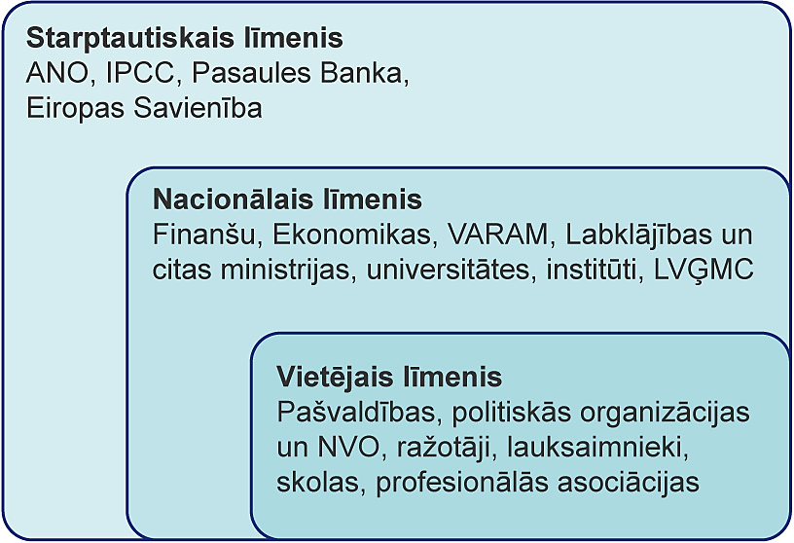
Adaptācijas politika ir pasaules vides politikas viens no elementiem un tā ir saistīta ar klimata pārmaiņu mazināšanas politiku – respektīvi, klimata pārmaiņu mazināšana un piemērošanās tām ir integrāli saistītas
Mūsdienu vides problēmu aktualitātes pieaugums klimata politiku izvirza par vienu no politiskā procesa
būtiskiem elementiem
Tā kā klimata politika ir nozīmīga aktualitāte Eiropas Savienības dalībvalstīs un sāk par tādu kļūt arī Latvijā, tad arī pašvaldību līmenī, īpaši adaptācijas jautājumi,
kļūst aizvien nozīmīgāki
Adaptācijas plānošanas un ieviešanas sekmēšanai ir svarīga sadarbība visos politikas veidošanas un tās
ieviešanas līmeņos
Adaptācijas politikas un rīcību vieta
klimata politikas sistēmā

Slide 8
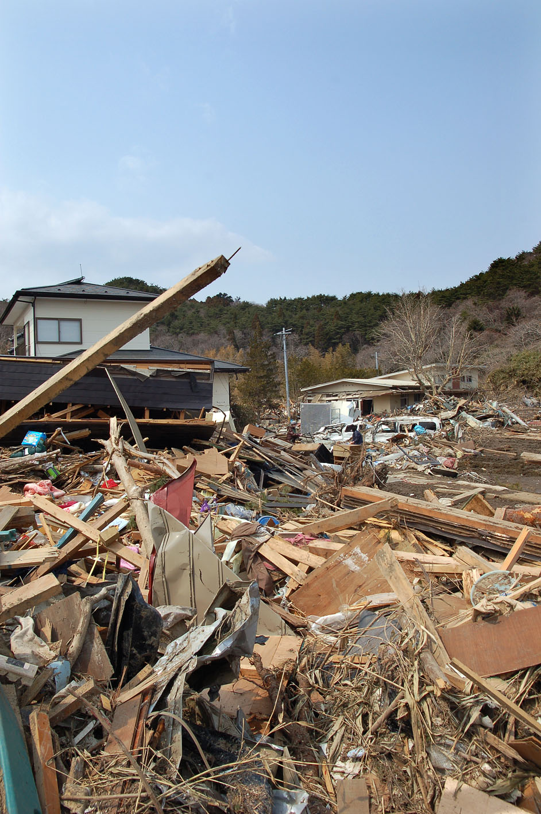
Vienlaikus adaptācija neizbēgami nozīmē ieguldījumus, lai mazinātu riskus, kas ir tikai iespējami, jeb varbūtīgi
Klimata pārmaiņas notiek, tāpat stipru vētru ietekmes un gadījumi ir neizbēgami, līdzīgi plūdu risku var novērtēt, tomēr lai pamatotu rīcību nepieciešamību un pieņemtu lēmumu kritiski svarīgi ir ekonomikas kategorijās izvērtēt klimata radītos riskus
Tieši klimata pārmaiņu ekonomiskā novērtējuma komplicētība ir galvenais faktors, kas ir kritiski svarīgs gan diskusijās ar sabiedrību par klimata politikas mērķu sasniegšanu, gan arī konkrētu
investīciju projektu pamatošanai
Jautājumu sarežģī tas, ka ir ietekmes, kuras monetārās kategorijās vērtēt ir grūti, piemēram, bioloģiskās daudzveidības samazināšanās
Tomēr ir pietiekami daudz klimata risku veidu, kuru ietekmes un potenciālās izmaksas novērtēt var visai precīzi, piemēram, zemes platību zaudējumus piekrastes noskalošanas rezultātā

Slide 9
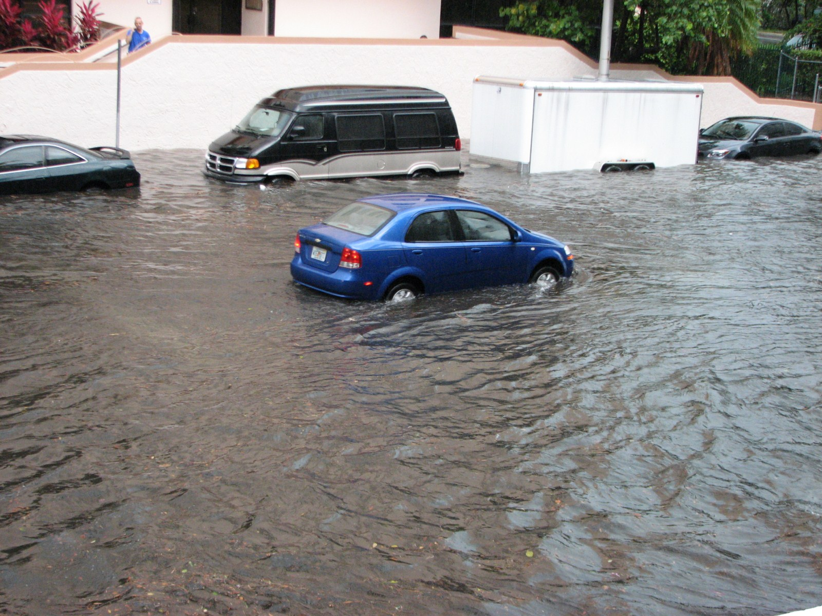
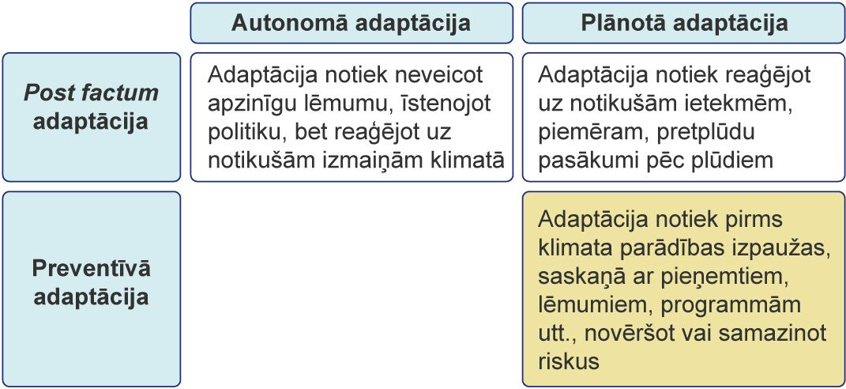
Ir iespējams izdalīt vairākus adaptācijas veidus, gan atkarībā no tā, kā notiek reakcija uz klimata pārmaiņu riskiem, gan atkarībā no rīcībām, kas nodrošina piemērošanos:
Autonomā adaptācija
Plānotā adaptācija
Post factum adaptācija
Preventīvā adaptācija
Adaptācijas veidi atkarībā no izmantotajām pieejām

Slide 10
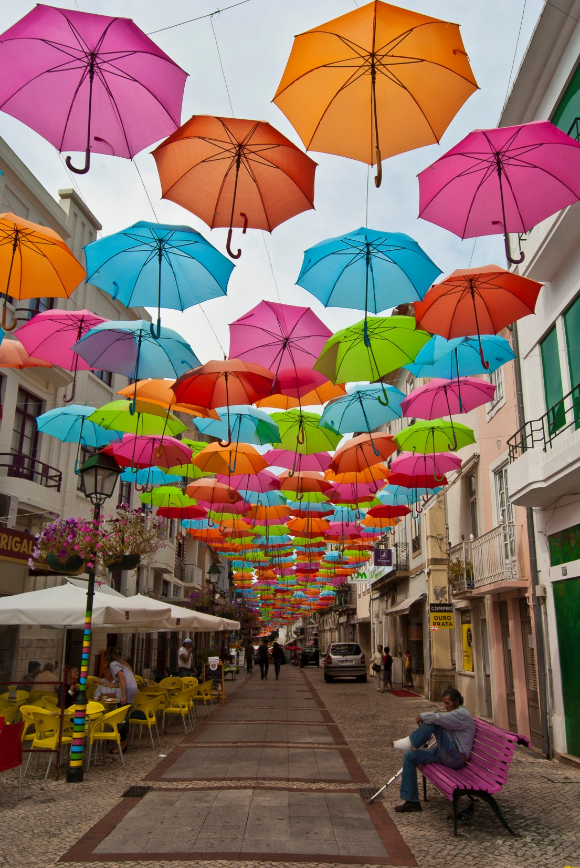
Adaptācijas uzdevumu sasniegšanai var tikt izmantota dažādu instrumentu kombinācija, kuru mērķis ir samazināt jutīgumu, nodrošinātu klimata risku pārvaldību vai
veiktu proaktīvu risku mazināšanu:
Sociālās vides, vides aizsardzības pasākumi
Infrastruktūras pilnveidošana
Tehnoloģiskie risinājumi
Integrēta dabas resursu pārvaldība
Institucionālās sistēmas, izglītošana vai izturēšanās veida izmaiņas
Finansiālie pakalpojumi, ieskaitot risku pārnesi
Informācijas sistēmu izveide, lai nodrošinātu agrīnu brīdināšanu

Slide 11
Pieejas adaptācijai klimata pārmaiņu risku mazināšanai – jutīguma un atkarības no laikapstākļiem ierobežošana (adaptācijas
aktivitātes un piemēri):
Katastrofu riska mazināšana:
Informācija par riskiem
Agrīnās brīdināšanas sistēmas
Ūdens, enerģijas resursu pieejamības nodrošinājums
Celtniecības drošība
Vētru riska mazināšana
Transporta infrastruktūras pilnveidošana
Cilvēkresursu attīstība:
Uzlabotas pieejas izglītībai, veselības aprūpei, drošai mītnei, sociālā atbalsta sistēmai
Ienākumu nevienlīdzības un marginalizācijas mazināšana
Telpiskā un zemes izmantošanas plānošana:
Dzīves vietu kvalitātes nodrošināšana
Plānošana plūdu un citu risku teritorijās
Attīstība aizsargājamās teritorijās
Pilsētas plānošanas risinājumi
Marginalizācijas ierobežošana
Nabadzības mazināšana:
Uzlabota pieejamība vietējiem resursiem
Katastrofu risku pārvaldība
Sociālās palīdzības tīkli
Dzīvesvides drošība:
Uzlabota infrastruktūra
Līdzdalība lēmumu pieņemšanā
Pieeja jaunākajiem tehnoloģiskajiem risinājumiem
Ekosistēmu pārvaldība:
Mitrzemju un pilsētu zaļo platību aizsardzība
Piekrastes teritoriju apmežošana
Ūdens resursu pārvaldība

Slide 12
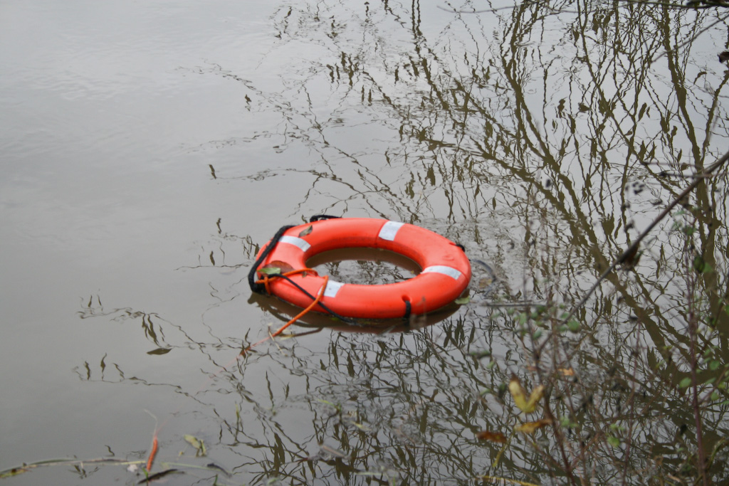
Pieejas adaptācijai klimata pārmaiņu risku mazināšanai – tehnoloģiskie
risinājumi un adaptācijas sistēmas izveidošana
(adaptācijas aktivitātes un piemēri):
Nacionāla līmeņa politika un adaptācijas pārvaldība:
Nacionāla un vietēja līmeņa adaptācijas stratēģijas un rīcības programmas
Ekonomikas diversifikācija
Pilsētvides pielāgošana
Katastrofu risku mazināšanas programmas un rīcību plānojums
Ūdens resursu un piekrastes pārvaldības plāni
Likumdošanas sistēmas pilnveidošana:
Zemes lietojuma zonēšana
Celtniecības kvalitātes kontrole
Likumdošana, lai sekmētu katastrofu risku mazināšanu
Likumdošana, kas sekmē risku apdrošināšanu
Likumdošana, kas sekmē tehnoloģisko progresu
Ekonomikas sektora iniciatīvas:
Klimatisko risku apdrošināšanas sistēma (valsts garantijas)
Ekosistēmu pakalpojumu novērtējums
Resursu taupīšanas sekmēšana

Slide 13
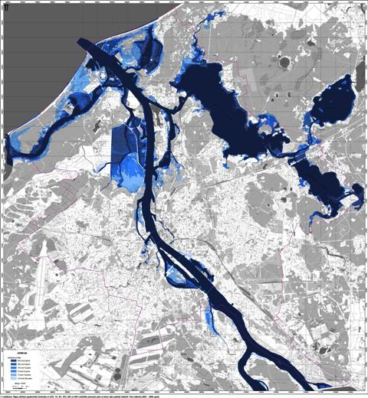
Pieejas adaptācijai klimata pārmaiņu risku mazināšanai – tehnoloģiskie
risinājumi un adaptācijas sistēmas izveidošana
(adaptācijas aktivitātes un piemēri):
Adaptācijas tehnoloģisko risinājumu attīstība:
Bīstamības un risku kartēšana
Agrīnas brīdināšanas un prognozēšanas sistēmas
Krasta aizsardzības struktūras
Pretplūdu risinājumi
Celtniecības prakses pilnveidošana
Transporta un ceļu infrastruktūras uzlabošana
Energopārvades un informāciju tehnoloģiju drošība
Ekosistēmu resursu izmantošana:
Vides rekultivācija
Apmežošana
Zaļās infrastruktūras izveide (parki, zaļie jumti u.c.)
Ekoloģiskie koridori un tīklojums
Izglītība un pētniecība:
Risku kartējums
Brīdināšanas un prognozēšanas sistēma
Klimata izglītības sistēmas izveide
Tālākizglītība
Klimata risku izpēte
Adaptācija lauksaimniecībā, mežsaimniecībā:
Jaunas augu kultūras un to izmantošanas risinājumi
Tradicionālu zināšanu pielietošana
Irigācija un ūdens taupīšana
Siltumizolācijas un dzesēšanas risinājumi
Ar klimata pārmaiņām saistīto hidroloģisko
procesu patreizējā un potenciālā ietekme
uz Rīgas pilsētas teritoriju
Notes:
http://www.rigapretpludiem.lv/lat/karsu-galerija/16-zinojuma-pielikums-kartografiskais-materials/

Slide 14
ADAPTĀCIJAS POLITIKA
Adaptācijas politikā iniciatīva pieder starptautiska līmeņa dalībniekiem un to nosaka klimata pārmaiņu globālie draudi un arvien pieaugošie dabas katastrofu seku apmēri, piemēram:
Pasaules vidējās temperatūras pieaugums
Ietekmes uz ekosistēmām visos kontinentos
Pasaules okeāna ūdens līmeņa celšanās
Ekstrēmo dabas parādību biežuma pieaugums
Jūras līmeņa celšanās un piekrastes teritoriju apdraudējums
Ietekmes uz cilvēku veselību un labklājību
Ietekmes uz lauksaimniecību un mežsaimniecību
Ietekmes uz bioloģisko daudzveidību un ekosistēmu pakalpojumiem
Ietekmes uz reģionālo attīstību
Ietekmes uz pilsētvides attīstību, plānošanu un būvniecību
Ietekmes uz iedzīvotāju migrāciju

Slide 15
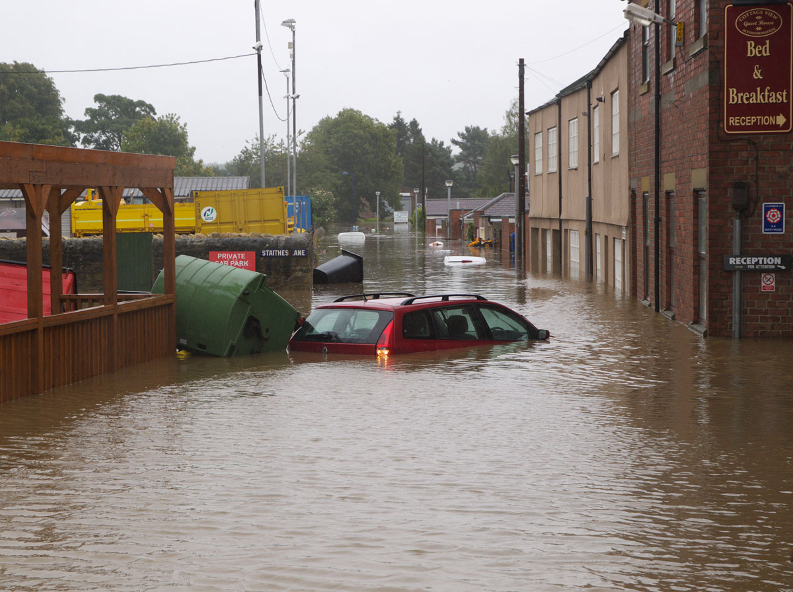
Globālās adaptācijas politikas nozīmīgs elements ir tādu procesu negatīvo ietekmju mazināšana, kas sniedzas pāri nacionālo valstu iespēju un interešu spējām
Izteikta problēma ir, piemēram, okeānu salu applūšanas draudi, jo šajā gadījumā kombinējas gan jūras līmeņa celšanās draudu,
gan ekstremālo parādību ietekmju draudi
Cita globālās adaptācijas politikas aktivitāšu joma ir rīcības, lai mazinātu klimata pārmaiņu ietekmes uz iedzīvotāju migrāciju
Vienlaikus gan jāpiebilst, ka šis ietekmju veids parāda klimata pārmaiņu milzīgās ietekmes un nepieciešamību uzsākt
rīcības, lai mazinātu to negatīvās ietekmes
Visi klimata pārmaiņu rakstura novērojumi un modeļi uzrāda ievērojamu nokrišņu daudzuma samazināšanās risku, piemēram, Ziemeļāfrikā, kas, apvienojoties ar iedzīvotāju skaita pieaugumu, politisko nestabilitāti ir nozīmīgs drauds ne tikai reģiona,
Eiropas, bet visas cilvēces attīstībai

Slide 16
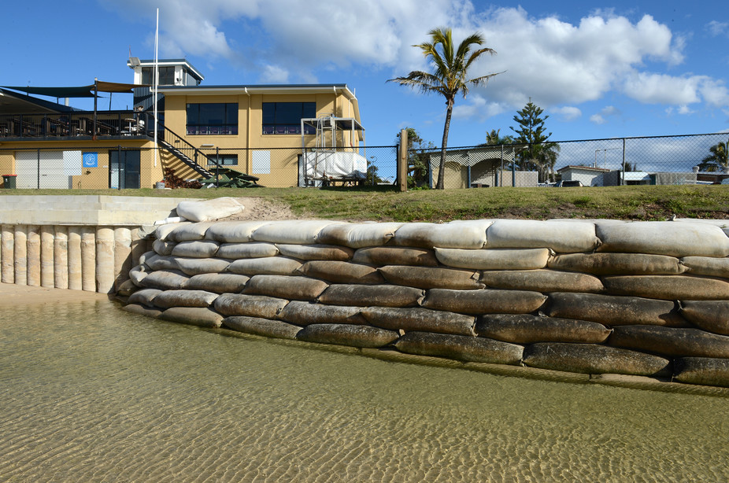
Gan klimata, gan adaptācijas politikas specifika ir tāda, ka tās pirmsākumi meklējami starptautiskā līmenī un tiek uzskatīts, ka ir svarīgi adaptācijas politiku risināt valdības līmenī:
Piemērošanās (preventīvie) pasākumi ļauj samazināt izmaksas un dod tūlītējus rezultātus (jo īpaši tas attiecas uz lauksaimniecību)
Neskaidrības, riski un ieguvumi apgrūtina indivīda izpratni par ieguvumiem no pielāgošanās politikas, tāpēc tie risināmi valdības līmenī
Informēšana, zināšanas, apmācība vissekmīgāk nodrošināma, ja tā ir integrēta visas valsts politikā
Palīdzība nelaimē sniedzas pāri indivīda, vai reģiona spējām un risināma vismaz nacionālā līmenī
Risinājumu, vadlīniju izstrāde prasa kompetenci
Atbilstošas kapacitātes (finanšu un cilvēkresursu) nodrošināšana
Infrastruktūras plānošana un attīstība
Notes:
https://www.google.lv/search?q=adaptation&espv=2&biw=1920&bih=935&source=lnms&tbm=isch&sa=X&ved=0ahUKEwiKkqTs5KvMAhXEjiwKHQZmCvgQ_AUIBigB#tbs=isz:m&tbm=isch&q=adaptation+to+climate+change&imgrc=nabGsocLfKihtM%3A

Slide 17
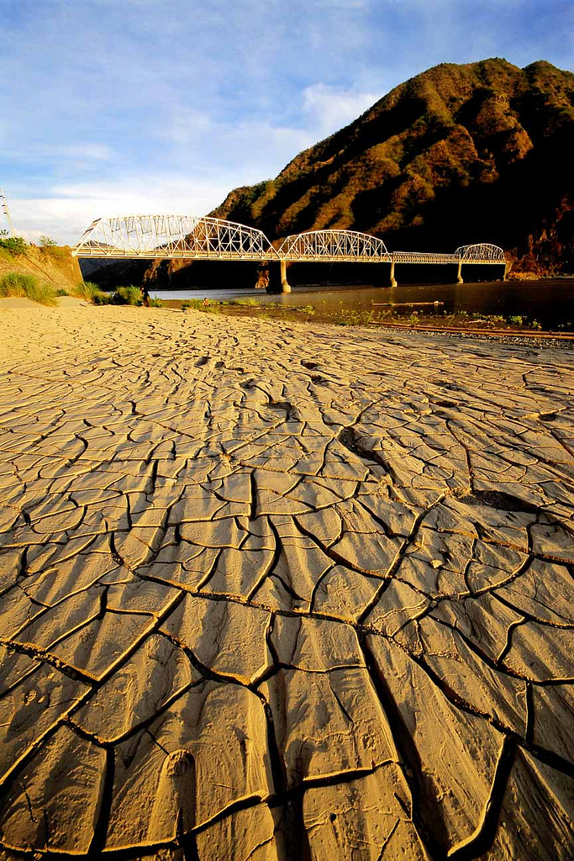
Mūsdienās risku identifikācija vairāk vai mazāk ir notikusi atsevišķu nozaru politikas plānošanas dokumentos, visdetalizētāk – civilās aizsardzības sistēmā
Svarīga ir klimata mainības risku ietveršana nacionālajā valsts drošības sistēmā, izstrādājot monitoringa sistēmu un sastādot un regulāri atjaunojot riska objektu kartes
Tas atvieglotu un novērstu risku identificēšanas un novērtēšanas (ieskaitot finansiālo) procesu, pilnveidotu dažādu prognožu un attīstības modeļu sistēmas veidošanu, ieskaitot tās sistēmas, kas saistītas ar klimata mainības ietekmju uz dažādām dabas ekosistēmām un bioloģisko daudzveidību,
cilvēku veselību un labklājību kopumā izvērtējumu

Slide 18
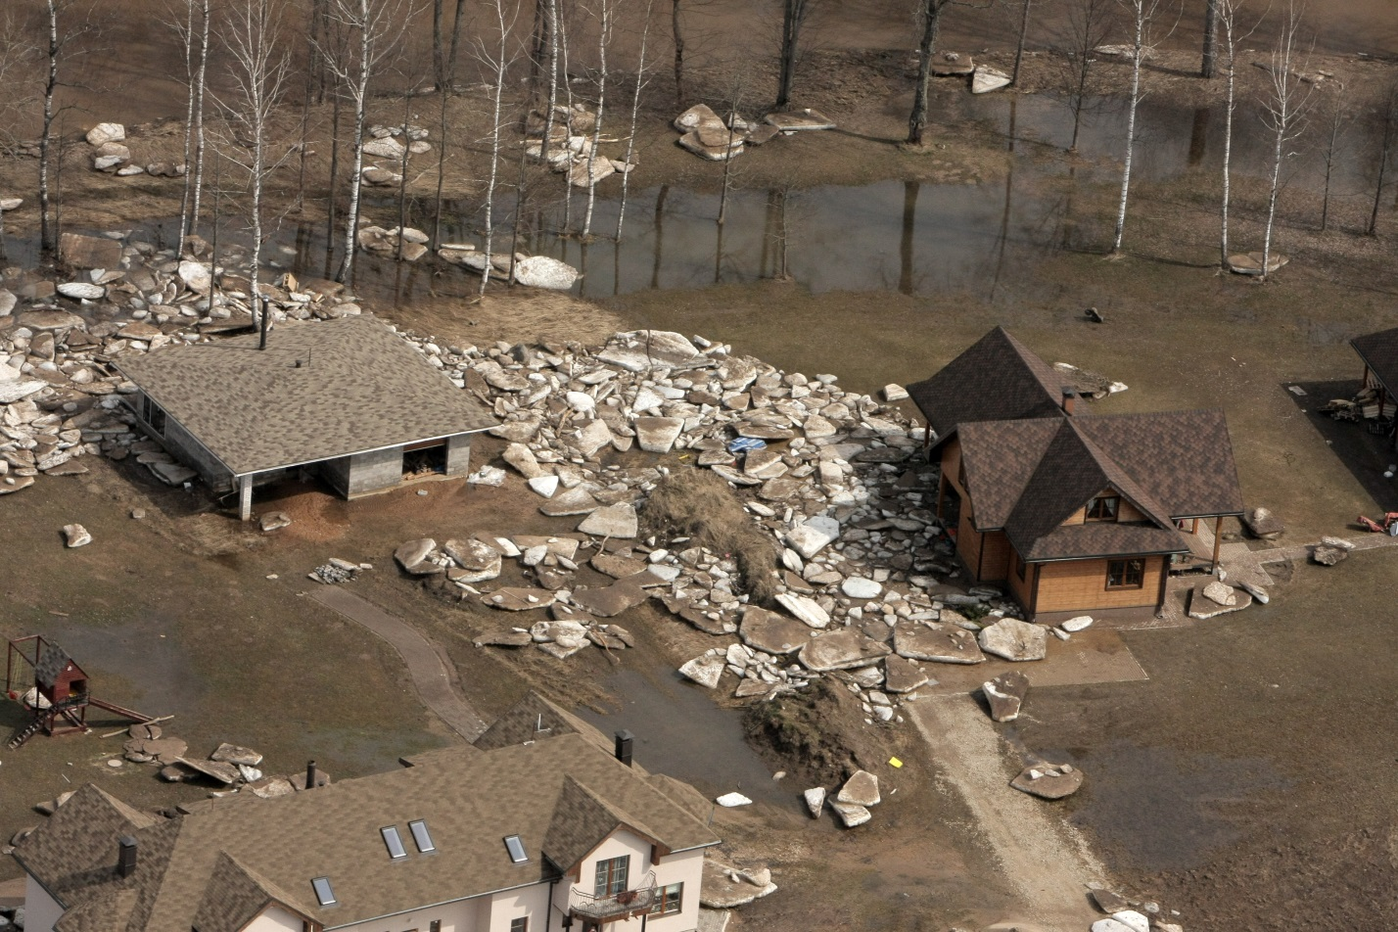
Kāpēc ir jāveido vienota stratēģija ar šiem klimata riskiem saistītas visaptverošas sistēmas izveidei (tāds būtu nacionālās piemērošanās klimata mainībai stratēģijas galvenais mērķis)? Vai nevar iztikt kā līdz šim, jo tik ļoti postošas kataklizmas Latviju vēl neapdraud?
Diemžēl tā ir tikai ilūzija, jo iespējamas negatīvas sekas, ja klimata mainības radītie riski netiks laikus identificēti un radītas alternatīvas šo risku novēršanai vai
efektīva piemērošanās, piemēram:
Katru gadu valsts būs spiesta maksāt milzīgas kompensācijas gan atsevišķiem sektoriem (jo īpaši lauksaimniecībā un mežsaimniecībā), gan iedzīvotājiem par dabas nodarītajiem postījumiem viņu īpašumiem, veselībai vai pat dzīvībai
Šie riski kropļos dabīgo konkurenci tirgus ekonomikā, iznīcinot pat atsevišķas apakšnozares
Netiks pildītas Eiropas Savienības tiesību aktos un politikas plānošanas dokumentos, kā arī ANO vispārējās konvencijas par klimata mainību un tās Kioto protokolā noteiktās saistības, tādējādi valstij var nākties maksāt milzīgas soda naudas
Pali un plūdi Ogrē 2013.g. aprīlī (Flickr: Latvijas armija)

Slide 19
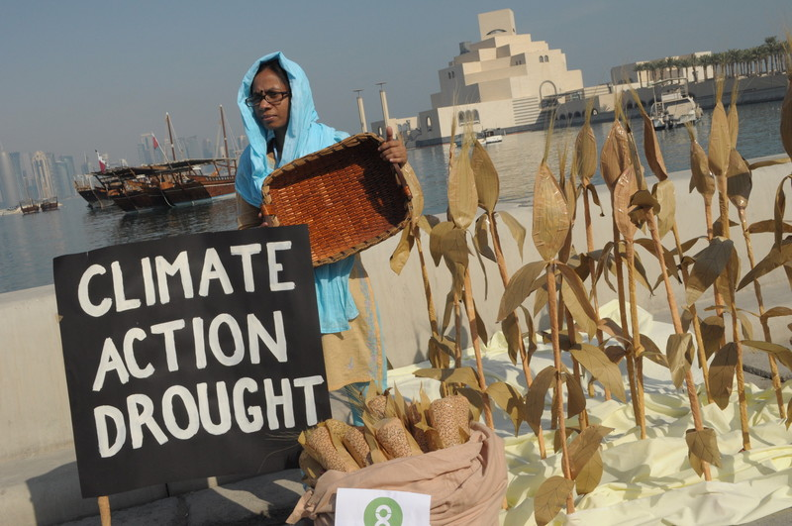
Par galvenajiem adaptācijas politikas instrumentiem noteikta pārvaldība (ieskaitot riska pārvaldību kā galveno), būtiskāko virzienu noteikšana (ieskaitot valstu valdību lomu, pašvaldību, privātā sektora utt. lomas) un adekvātas apdrošināšanas sistēmas radīšana
Neskaidrības vēl rada Kioto protokola funkcijas adaptācijas pasākumu finansēšanas mehānismu (piemēram,
Adaptācijas fonda) radīšanā un pilnveidošanā
Piemērošanās politikai būtu jākļūst par ekonomiski pamatotu papildinājumu nepieciešamajiem klimata mainības mazināšanas pasākumiem
Turklāt tā būtu jāuztver par ilgtspējīgas attīstības visvitālākās nepieciešamības sastāvdaļu, integrējot to sektoru politikās ar pētījumiem, tehnoloģiju pārnesi, sabiedrības informēšanu un informētības līmeņa paaugstināšanu, kā arī strauju un pamatotu kapacitātes celšanu
Notes:
https://www.google.lv/search?q=adaptation&espv=2&biw=1920&bih=935&source=lnms&tbm=isch&sa=X&ved=0ahUKEwiKkqTs5KvMAhXEjiwKHQZmCvgQ_AUIBigB#tbs=isz:m&tbm=isch&q=adaptation+politics&imgrc=wPMIMeidAHohJM%3A

Slide 20
Pirmais nozīmīgais starptautiskais dokuments, kas attiecas tieši uz klimata pārmaiņu radītajiem riskiem un ar tiem saistītajiem jautājumiem, bija ANO Lēmums 1/CP.10 par Buenosairesas darba programmu pielāgošanos un atbildes pasākumiem
Tajā pausts, ka līdztekus jau aprobētiem adaptācijas pasākumiem (piemēram, aizsargdambji pret plūdiem, hidromezglu ierīkošana, upju gultņu tīrīšana, stāvkrastu nostiprināšana u.c.) jāstimulē inovatīvi pasākumi un tehnoloģiju attīstība
To varētu veikt, pateicoties oglekļa tirgus attīstībai, dažādiem fondiem, daudzpusējām finansiālām institūcijām, starptautisko emisiju tirdzniecības veiksmīgas funkcionēšanas gadījumā u.c.
ANO Vispārējās konvencijas par klimata pārmaiņām dalībvalstu 12.sesijā un Kioto protokola dalībvalstu otrajā sesijā, kas 2006.g. novembrī notika Nairobi (Kenijā),
tika pieņemta Nairobi piecu gadu darba programma par klimata pārmaiņu
ietekmi, to radītajiem apdraudējumiem un pielāgošanos tām
Notes:
https://www.google.lv/search?q=adaptation&espv=2&biw=1920&bih=935&source=lnms&tbm=isch&sa=X&ved=0ahUKEwiKkqTs5KvMAhXEjiwKHQZmCvgQ_AUIBigB#tbs=isz:m&tbm=isch&q=kyoto+conference+1997&imgdii=XoLLJ6EYEuwnUM%3A%3BXoLLJ6EYEuwnUM%3A%3B8L637sowq-0njM%3A&imgrc=XoLLJ6EYEuwnUM%3A

Slide 21
2013.g. tika izveidots Varšavas Starptautiskais mehānisms, lai sekmētu iniciatīvas klimata pārmaiņu radīto zaudējumu mazināšanai, bet 2015.g. notika ANO konference par Klimata katastrofu risku mazināšanu
Nozīmīgs pagrieziena punkts ir 2015.g. Parīzes ANO konference par klimata politiku (COP 2015)
Ūdenssaimniecībai un ūdensapgādei
Veselībai
Lauksaimniecībai
Reģionālajai plānošanai
Enerģētikai
Transportam
Ekosistēmām
Vides ietekmes izvērtējuma un stratēģiskā vides izvērtējuma nozīmībai
Civilās sistēmas un agrās brīdināšanas sistēmas pastiprināšanai preventīvu pasākumu nodrošināšanā
Eiropas Kopienas ietvaros izstrādāti pamatdokumenti, lai nodrošinātu ES dalībvalstu, visas ES un reģionu (piemēram, Vidusjūras reģiona utt.) politikas izveidi klimata
pārmaiņu adaptācijai
Eiropas Komisijas Zaļajā grāmatā par adaptāciju klimata mainībai pausts viedoklis, ka nepieciešams izstrādāt adaptācijas politiku visos līmeņos (nacionālajā, reģionālajā, lokālajā), integrējot politikas un to realizācijas instrumentus galvenajos tautsaimniecības
sektoros, īpašu uzmanību veltot:

Slide 22
Zaļajā grāmatā uzsvērts, ka piemērošanās klimata mainībai politikas mērķis ir izmaksu ziņā efektīvi samazināt riskus un zaudējumus, ko rada dabas katastrofas un citas klimata mainības, kā arī izpētīt potenciālos ieguvumus, kādus iegūtu
sabiedrība un ekosistēma, laikus novēršot riskus
Zaļajā grāmatā izvirzītas šādas prioritātes:
Savlaicīga rīcība, lai izstrādātu piemērošanās stratēģijas nozarēs un jomās, kur pašreizējās zināšanas ir visvājākās
Globālo piemērošanos vajadzību integrēšana ES ārējās attiecībās un jaunas starptautiskas partnerības dibināšana
Zināšanu trūkumu vai nepilnību par piemērošanās jautājumiem novēršana, pateicoties pētījumiem un informācijas apmaiņai ES līmenī
Eiropas pārraudzības grupas izveide, lai analizētu koordinētās stratēģijas un rīcības

Slide 23
Kā nākošais ES politiskais dokuments tika izstrādāta Baltā grāmata
ES Baltajā grāmatā sniegts izvērtējums adaptācijai klimata pārmaiņām, uzsvērta nepieciešamība adaptācijas stratēģijas un rīcības programmu izstrādi pamatot izmantojot plānoto rīcību ekonomisko analīzi
Tomēr par galveno sasniegumu ir noformulētas prasības izstrādāt dalībvalstu līmenī adaptācijas stratēģijas un izstrādāt ES stratēģiju adaptācijai klimata pārmaiņām

Slide 24
ES adaptācijas stratēģijas mērķis ir nodrošināt dalībvalstu noturību pret klimata pārmaiņām, uzlabot gatavību un spēju reaģēt uz klimata pārmaiņu ietekmi pašvaldību, reģionālā, valsts un ES līmenī, izstrādājot saskaņotu pieeju un koordinējot pasākumus
Galvenais instruments adaptācijas mērķu sasniegšanai ir valstu līmeņa pielāgošanās stratēģijas, kas var nodrošināt piemērošanos un prioritāšu noteikšana attiecībā uz darbībām un ieguldījumiem, kā arī kopīgu pieeju izstrādi un saskaņošanu starp valstu pielāgošanās stratēģijām un valstu riska pārvaldības plāniem
ES atbalsta labas prakses apmaiņu starp dalībvalstīm, reģioniem, pilsētām un citām ieinteresētajām personām
Adaptācijas stratēģijā īpašu vērību paredzēts pievērst darbībām pilsētās kā arī pielāgošanās pasākumu integrēšanai ES rīcībpolitikās un programmās, lai nodrošinātu
ES darbības «klimatgatavību»
Jūras ūdeņi
Mežsaimniecība
Transports
Iekšzemes ūdeņi
Bioloģiskā daudzveidība
Migrācija un mobilitāte
Jomas kurās pielāgošanās plānojuma integrācija ir kritiski nozīmīga ir:

Slide 25
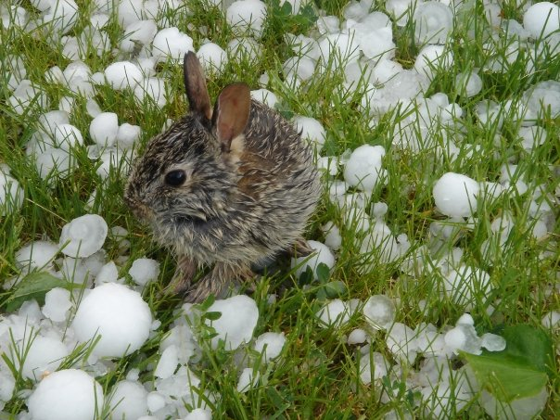
Adaptācijas stratēģijas uzmanības centrā ir zināšanas par pielāgošanos un pētniecības programmas valstu un
reģionālo pielāgošanās stratēģiju izstrādei
Lai stimulētu inovāciju un atbalstītu tādu inovatīvu tehnoloģiju ieviešanu tirgū, kuras palīdz pielāgoties klimata
pārmaiņām, ir vajadzīgas zināšanas
Plānotās darbības ir sekojošas:
1.darbība: Mudināt dalībvalstis pieņemt visaptverošas pielāgošanās stratēģijas
2.darbība: Ar instrumenta LIFE finansējumu atbalstīt spēju veidošanu un palielināt Eiropā veikto pielāgošanās darbību intensitāti (2013-2020), īpaši atbalstot piekrastes un plūdu pārvaldību u.c.
3.darbība: Atbalstīt pielāgošanos pilsētās, galvenokārt — aicinot brīvprātīgi apņemties pieņemt pašvaldību pielāgošanās stratēģijas un veikt informētības veicināšanas darbības

Slide 26
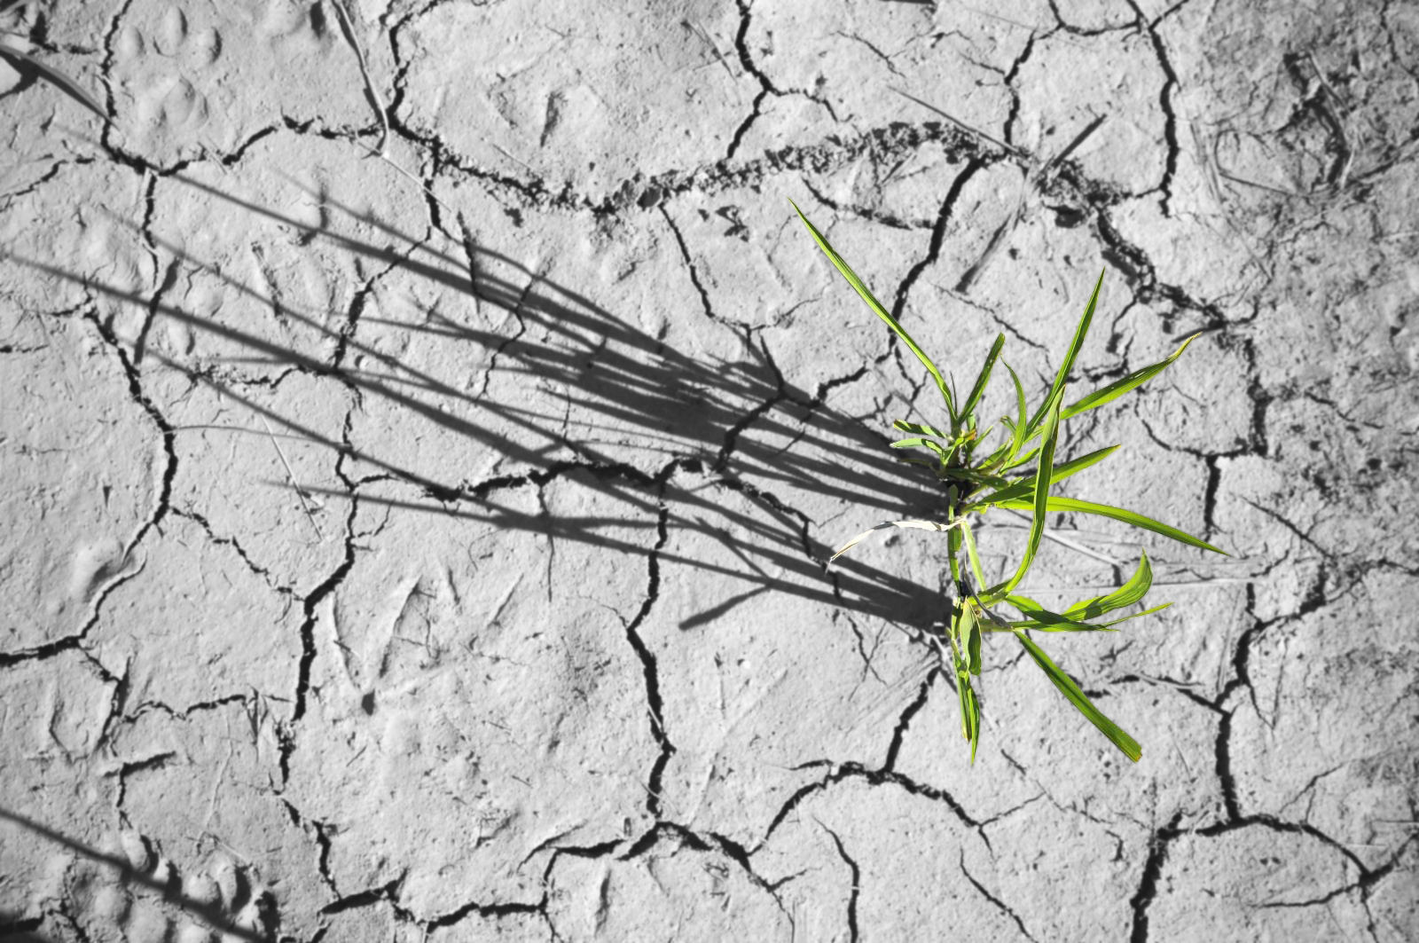
4.darbība: Nodrošināt zinātniski pamatotu informāciju par klimata pārmaiņām un to ietekmēm
5.darbība: Turpināt Interneta vietnes Climate-ADAPT pilnveidošanu, lai tā Eiropas mērogā kļūtu par «vienas pieturas aģentūru» attiecībā uz informāciju par pielāgošanos
6.darbība: Sekmēt kopējās lauksaimniecības politikas, kohēzijas politikas un kopējās zivsaimniecības politikas gatavību klimata pārmaiņu izaicinājumiem
7.darbība: Noturīgākas infrastruktūras nodrošināšana
8.darbība: Atbalstīt apdrošināšanu un citus tādus finanšu produktus, kas uzlabo ieguldījumu un uzņēmējdarbības lēmumu noturību pret klimata pārmaiņām

Slide 27
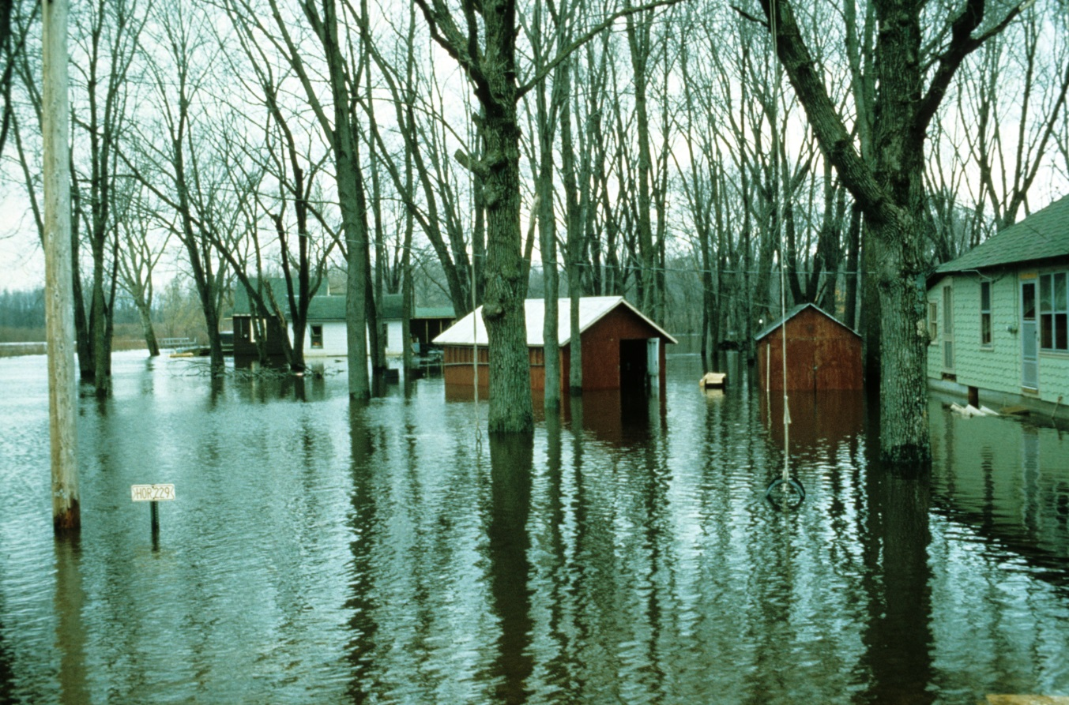
Pieņemta ES direktīva par plūdu riska izvērtēšanu un pārvaldību, lai izveidotu plūdu radīto apdraudējumu izvērtēšanas un pārvaldības sistēmu, tādējādi mazinot nelabvēlīgo ietekmi uz cilvēku veselību, vidi, kultūras mantojumu un saimniecisko darbību
Plūdi ir dabas parādība, kas nav novēršama, tomēr cilvēka rīcības un klimata mainības ietekmē palielinās plūdu rašanās
varbūtība un plūdu negatīvās sekas
Direktīvā minēts, ka, lai konkrētajā teritorijā izvairītos no plūdiem un lai samazinātu to negatīvās sekas, ir lietderīgi
izstrādāt plūdu riska pārvaldības plānus
Plūdu riska pārvaldības plānos būtu jāņem vērā konkrēto apgabalu raksturojums, kurus tie aptver
Plūdu riska pārvaldības plānos jāiekļauj pasākumi, kas ir saistīti ar dabiskiem procesiem, piemēram, palieņu saglabāšanu un/vai atjaunošanu, lai atdotu upēm teritoriju, kur vien tas ir iespējams, un veicinātu piemērotu zemes izmantošanu, lauksaimniecisko un mežsaimniecisko darbību visā upes baseinā

Slide 28
Arī Ūdens struktūrdirektīva, kas ir Eiropas Kopienas t.s. jumta direktīva ūdens politikā, akcentē nepieciešamību
nodrošināt piemērošanos klimata pārmaiņām
ES direktīvas projekts par Eiropas kritisko infrastruktūru apzināšanas un noteikšanas procedūru un vajadzību novērtēšanu to aizsardzības uzlabošanai
ES direktīva par plūdu risku novērtēšanu un pārvaldību
Vadlīnijas plūdu riska pārvaldības plānu un plūdu riska zonu karšu izstrādei un ieviešanai
Plūdu jautājumu ES pašlaik risina gan 2001.g. izveidotais ES civilās aizsardzības mehānisms, gan arī:
Tālākā politikas un pasākumu ieviešana jau būs atkarīga no tā, cik efektīvi nacionālās valstis realizēs izstrādātos plūdu pārvaldības plānus, saistot tos vienotā sistēmā ar valsts nacionālās drošības un civilās aizsardzības mehānismiem, pēdējo ietverot kā būtisku sastāvdaļu no nacionālās drošības politikas, izvirzot vides riskus līdzvērtīgus citiem apdraudējumiem

Slide 29
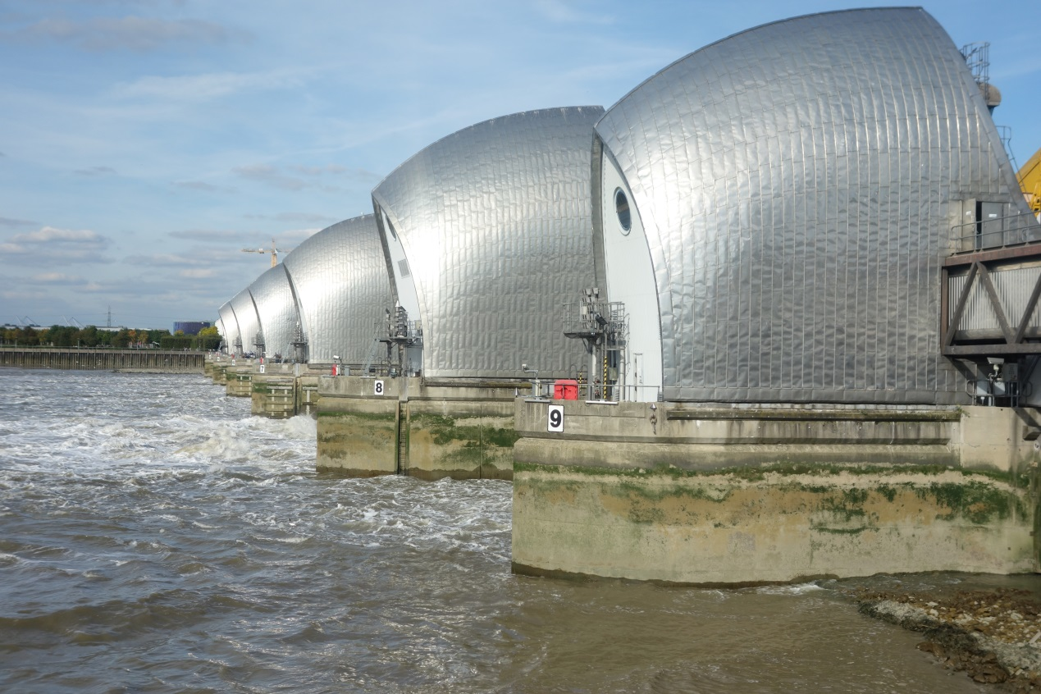
Eiropas Komisijas paziņojumā «Meklējot risinājumu sausuma un ūdens trūkuma problēmai Eiropas Savienībā» līdztekus plūdiem arvien
biežāki kļūst karstie un sausie periodi
Laika posmā 1976.-2006.g. sausuma skarto teritoriju un cilvēku skaits ir pieaudzis par gandrīz 20%
Piemēram, sausums 2003.g. skāra vairāk nekā 100 miljonus cilvēku un vienu trešdaļu no ES teritorijas – tika aplēsts, ka Eiropas ekonomikai radīto zaudējumu apmērs ir 8,7 miljardi eiro
Šajos pēdējos trīsdesmit gados piedzīvotā sausuma radīto izdevumu apjoms savukārt mērāms 100 miljardos eiro; ikgadējās vidējās izmaksas šajā periodā palielinājušās četrkārt
Pretplūdu barjeras uz Temzas (Lielbritānija)

Slide 30
IETEIKUMI ADAPTĀCIJAS RISINĀJUMIEM
Adaptācija plānojuma (stratēģijas) un rīcības programmas tiek izstrādātas gan starptautiskā gan valsts līmenī, tomēr svarīgākās ir tās darbības, kuras ietekmē ne tikai politisku lēmumu pieņemšanu, bet rīcības uz vietas:
pašvaldībā, uzņēmumā, saimniecībā
No otras puses, bez valsts politiskajām nostādnēm un uzdevumiem, kā arī finanšu instrumentiem
rezultātus sasniegt neizdosies
Svarīga ir arī sabiedrības izpratne par to, kāpēc adaptācija ir nepieciešama un nepieciešamas arī rīcības ikdienas darba plānošanā

Slide 31
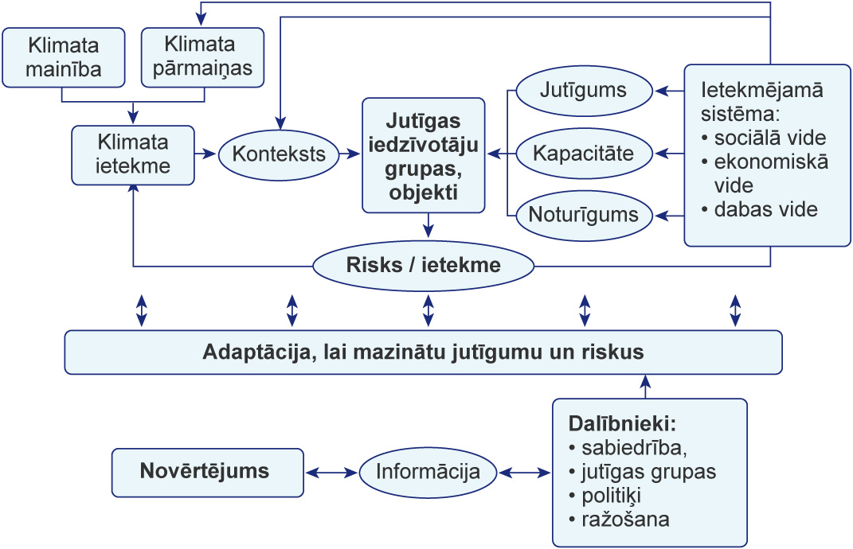
Adaptācijas risinājumu izstrādes koncepcija

Slide 32
Nozīmīgs resurss adaptācijas risinājumu izstrādāšanā ir
ES adaptācijas klimata pārmaiņām platforma
Platformā pieejama informācija gan par teorētiskām koncepcijām adaptācijas uzdevumu risināšanai dažādos līmeņos, gan arī piemēri, kā adaptācijas jautājumi jau tiek risināti
Likumdošanas ietvarus adaptācijas risinājumiem konkrētās darbības jomās (ūdenssaimniecība, mežsaimniecība, aizsardzība pret plediem un citiem klimata riskiem) sniedz un
regulāri atjauno Eiropas Komisija
Domājot par adaptācijas risinājumiem svarīgi atcerēties, ka nevienas vietas problēmas nav absolūti unikālas un esošās informācijas un sadarbības tīklu platformas piedāvā apjomīgu informāciju par līdzīgām problēmām un to risinājumiem,
kuri ir izrādījušies aktuāli Latvijā
Notes:
https://www.google.lv/search?q=adaptation&espv=2&biw=1920&bih=935&source=lnms&tbm=isch&sa=X&ved=0ahUKEwiKkqTs5KvMAhXEjiwKHQZmCvgQ_AUIBigB#tbs=isz:m&tbm=isch&q=eu+platform+of+climate+change&imgrc=PBlceYB7jsRv3M%3A

Slide 33
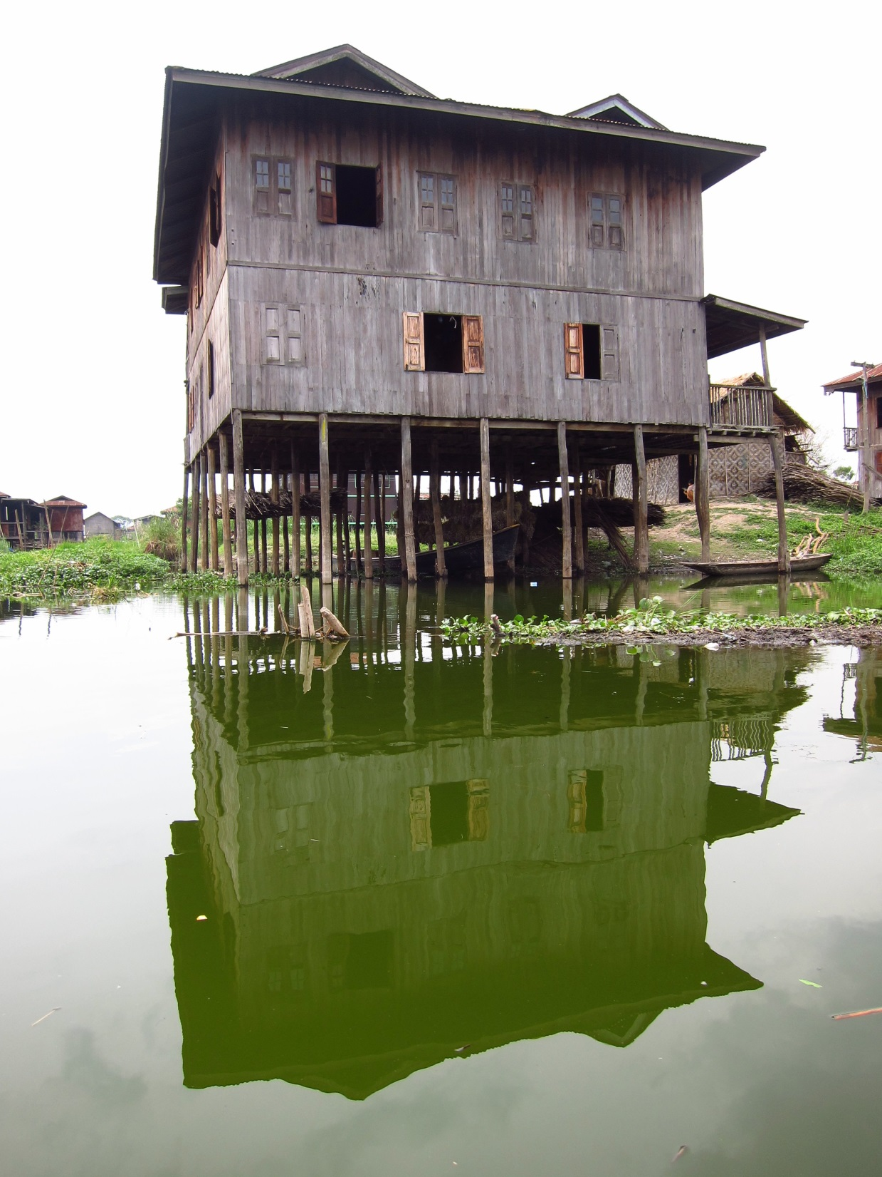
Par pirmo nozīmīgu soli adaptācijas risinājumu izstrādē var uzskatīt galveno riska objektu vai ietekmējamo iedzīvotāju grupu identifikāciju, respektīvi, to, ko tad klimata pārmaiņas/dabiskā mainība konkrētajā
vietā var ietekmēt vispirms
Riska objekts vai iedzīvotāju grupa var būt, piemēram, palienu pļavās uzceltas mājas, skola, kuru var apdraudēt mazā HES ūdeņi, ja sabrūk uzpludinājuma dambji, vai aprūpes nams un
karstuma ietekmes uz tā iedzīvotāju veselību
Sekojoši nepieciešams veikt apdraudējuma riska novērtējumu, kuru iespējams izteikt arī skaitliski un novērtēt iespējamos ekonomiskos zaudējumus vai ietekmes uz
cilvēku veselību, labklājību
Izstrādājot jebkādus priekšlikumus par adaptācijas pasākumiem kritiski svarīgs posms ir sabiedrības informēšana, un vienotas izpratnes izveide par plānoto pasākumu nepieciešamību

Slide 34
Latvijas Republikas klimata pārmaiņu adaptācijas politikas nepieciešamību reglamentē ES adaptācijas stratēģijas prasības, ES plūdu direktīvas, Ūdeņu struktūrdirektīvas un citu ES līmeņa politisko dokumentu prasības
Normatīvie akti nosaka valsts atbildību ne tikai stratēģiju izstrādē, bet arī rīcības programmu izstrādē un ieviešanā
Adaptācijas politika valstī nepieciešama tās ilgtspējīgas attīstības nodrošināšanai un klimata pārmaiņu aspektam jābūt integrētam tālākās attīstības plānošanā Latvijā gan valsts līmenī (Nacionālās attīstības plāns) gan sektoru attīstības plānojumos
Izvirzīto uzdevumu sasniegšanā ievērojamu palīdzību sniedz citas Baltijas jūras reģiona valstis, bet īpaši Vācija un Norvēģija, kā arī Latvijas zinātnieku aktīva iesaiste starptautiskās sadarbības tīklos
Klimata pārmaiņu adaptācijas jautājumus nepieciešams ņemt vērā veicot novērtējumu par attīstības ietekmi uz vidi, gan teritoriju plānojumos, gan upju baseinu apsaimniekošanas plānos, gan attīstības stratēģiju un sektoru plānu izstrādē
Marienburga (Flickr: Māris Pehlaks)

Slide 35
Ir kritiski svarīgi politikas līmenī par līdzvērtīgiem atzīt, novērtēt un, ievērojot visus
riska vadības principus, sistēmā iekļaut ar klimata pārmaiņām saistītos vides riskus
un to iespējamo ietekmi gan uz ekosistēmām, gan uz cilvēku radīto vidi,
gan uz pašiem cilvēkiem (viņu veselību un labklājību)
Valsts adaptācijas politikas nozīmīgs elements ir klimata adaptācijas finansēšanas instrumentu izstrāde,
nepaļaujoties tikai uz ES finansējumu
Turklāt ir svarīgi lēmumu pieņemšanā finansējumu piešķirt prioritārajiem pasākumiem, kuri dod lielāko
atdevi problēmas risināšanā
Nozīmīgs adaptācijas politikas elements ir klimata risku apdrošināšana, bet privāta kapitāla kompānijas, ņemot vērā augsto riska pakāpi ir maz ieinteresētas risku apdrošināšanas programmu izstrādē un piedāvājuma radīšanā
Notes:
https://www.google.lv/search?q=adaptation&espv=2&biw=1920&bih=935&source=lnms&tbm=isch&sa=X&ved=0ahUKEwiKkqTs5KvMAhXEjiwKHQZmCvgQ_AUIBigB#tbs=isz:m&tbm=isch&q=climate+risk+insurance&imgrc=BTWB0V_tZ6K9qM%3A

Slide 36
Adaptācijas stratēģijas, rīcības plānojumu un ieviešanas izstrādes priekšnosacījums ir izpratne par to, ko nepieciešams darīt, kā tas darāms un sabiedrības atbalsts tam, respektīvi, sabiedrības (pie tās ieskaitot politiķus un lēmumu pieņēmējus)
izpratne par klimata pārmaiņām
Līdz ar to ir pamats apgalvot, ka adaptācijas (tāpat kā vides politikas) ieviešanas priekšnosacījums ir sabiedrības izpratnes izveidošana, kas zinātniski korekti, bez neadekvātiem pārspīlējumiem izprot klimata pārmaiņu riskus, to iespējamās ietekmes un atbalsta rīcības, lai novērstu vai mazinātu zaudējumus nākotnē
Tas sasniedzams, integrējot izglītību par klimata pārmaiņām visos izglītības sistēmas līmeņos

Slide 37
Zinātniskās pētniecības mērķis ir nodrošināt pamatotu lēmumu pieņemšanu un pētniecība nepieciešama gan fundamentāli nozīmīgu zināšanu nodrošināšanai gan atbilžu saņemšanai uz aktuāliem, ikdienas jautājumiem:
Vides un ekoloģisko novērojumu ilgtermiņa monitorings un klimata pārmaiņu ietekmju izpēte prognostisko modeļu izstrādei
Klimata pārmaiņu ietekme uz virszemes un pazemes ūdens resursiem
Klimata pārmaiņu novērtēšana un to ietekmju ekonomisko izvērtējuma
Klimata pārmaiņu ietekmju un adaptācijas risinājumu izmaksu ekonomiskais un sociālais izvērtējums
Klimata risku pārvaldības pilns cikls, kas saistīts ar klimata pārmaiņām, ievērojot šo risku vai ieguvumu nozīmi un ietekmi uz atsevišķiem saimniecības sektoriem, bioloģisko daudzveidību, aizsargājamajām teritorijām, ekosistēmu pakalpojumiem un produktiem, sabiedrības veselību
Klimata pārmaiņu nacionālas nozīmes informatīvā mehānisma izveide
Klimata pārmaiņu ietekme uz mežiem, lauksaimniecības kultūrām, dabiskajām zivju populācijā, zivsaimniecību
Risinājumu izstrāde lauksaimniecības, mežsaimniecības un citu tautsaimniecības nozaru attīstībai klimata pārmaiņu kontekstā
Enerģētikas, būvniecības un citu sektoru attīstības risinājumi mainīga klimata apstākļos. Izmaiņas būvnormatīvos, hidrotehnisko būvju drošības risinājumi
Klimata politikas indikatoru sistēmas izveide un adaptācijas politikas un pasākumu efektivitātes vērtēšanas un izpētes sistēmas izveide
Notes:
https://www.google.lv/search?q=adaptation&espv=2&biw=1920&bih=935&source=lnms&tbm=isch&sa=X&ved=0ahUKEwiKkqTs5KvMAhXEjiwKHQZmCvgQ_AUIBigB#tbs=isz:m&tbm=isch&q=decision+making&imgrc=a_rwE0UIf-WgBM%3A

Slide 38
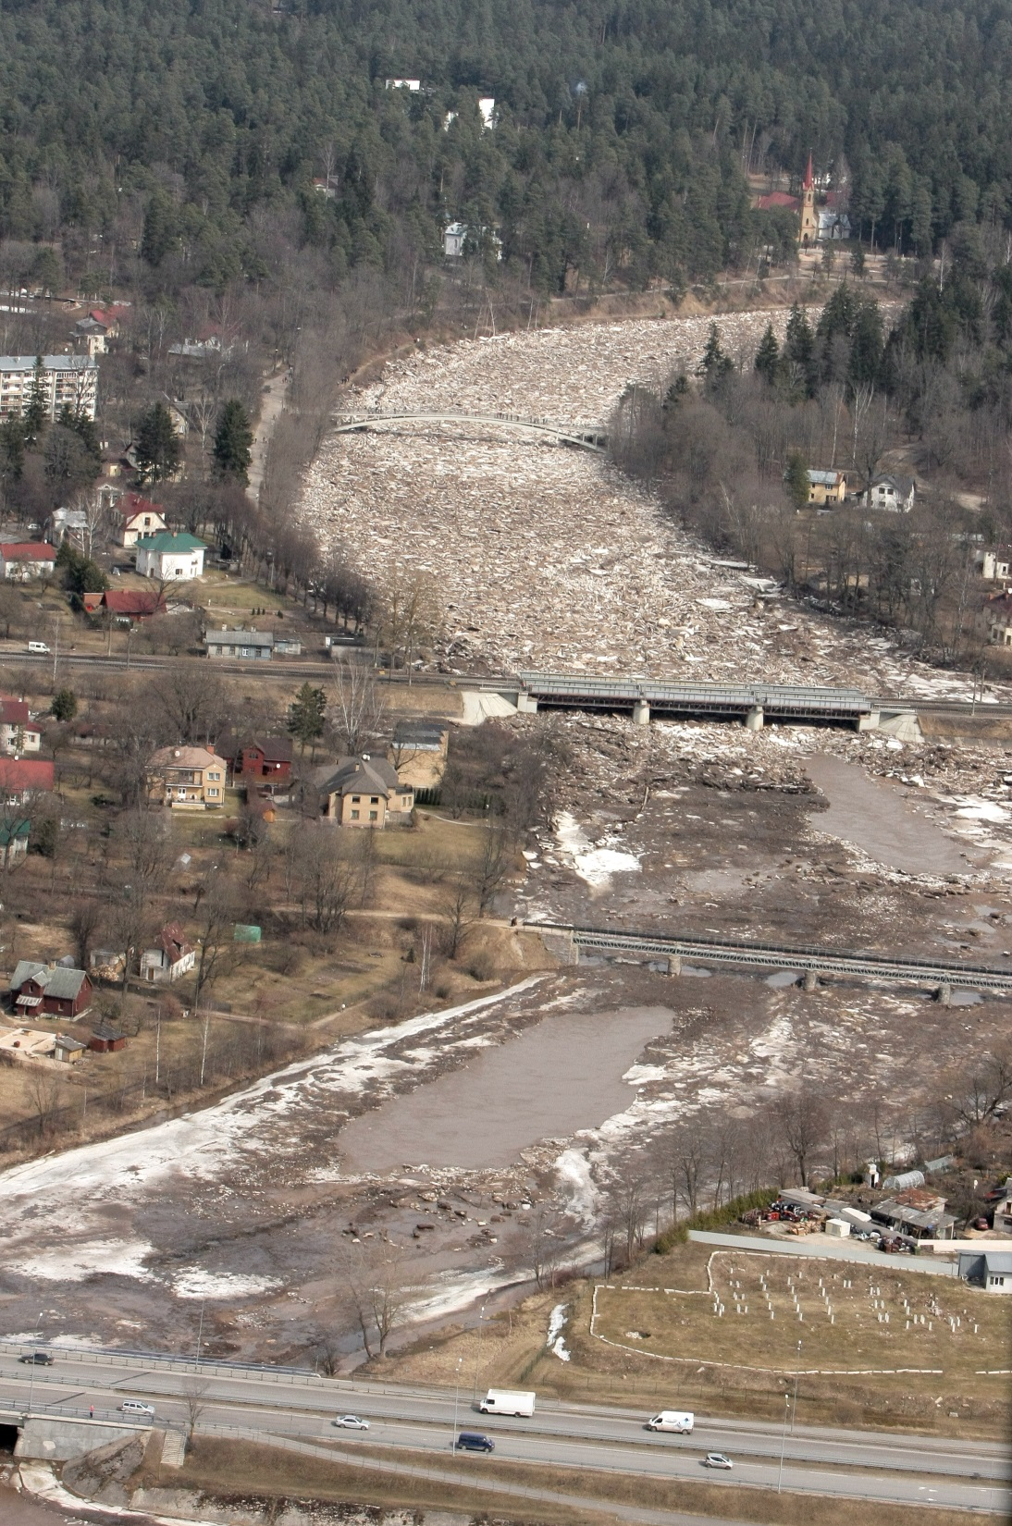
Lielākā daļa Latvijas un citu valstu iedzīvotāju dzīvo pilsētās; pilsētās koncentrējas arī lielas kultūras un materiālās vērtības, notiek liela daļa no rūpnieciskās ražošanas un tirdzniecības – līdz ar to adaptācijas risinājumiem pilsētvidē nepieciešams pievērst īpašu vērību
Neskatoties uz pastāvošo komforta līmeni, klimata mainības/pārmaiņu ietekmes pilsētvidē var būt īpaši katastrofālas, kā piemērs ir plūdi
Plānošanā un projektēšanā ir svarīgi orientēties uz nākotnes, nevis pašreizējo situāciju, tādējādi veidojot teritorijas un ēkas, kurās iedzīvotāji ir pakļauti lielākam komfortam un
mazākam riskam, ko rada klimata mainība
Pielāgojot ne tikai ēkas, bet arī ārtelpu un infrastruktūru paredzamajām izmaiņām un tādējādi ņemot vērā iedzīvotāju potenciālās vajadzības, tiks veidoti vērtīgi īpašumi, samazināts risks veselībai un apdrošināšanas izmaksas
Ledus sastrēgums Ogres upē 2013.g. aprīlī (Flickr: Latvijas armija)

Slide 39
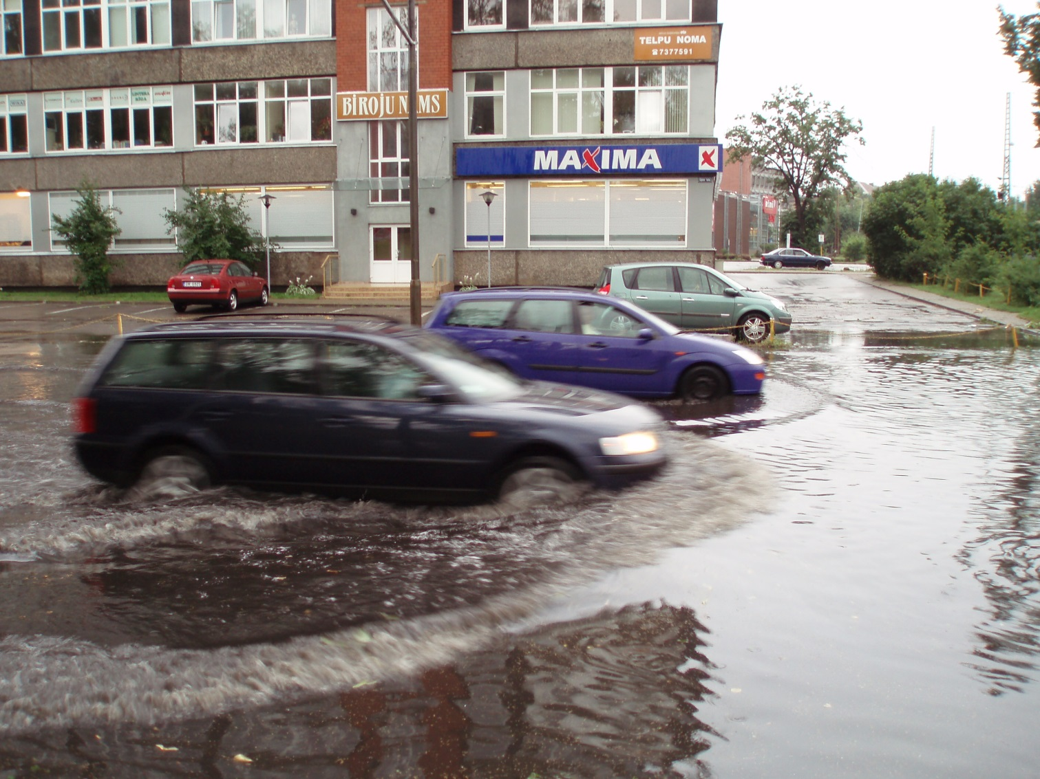
Pilsētās īpaši bīstamas ir plūdu ietekmes un līdz ar to pirmkārt ir svarīgi veikt plūdu kartēšanu, respektīvi, apzināt teritorijas, kuras var apdraudēt dažāda veida plūdu riski dažādos gada periodos:
Lietusūdeņu plūdi
Vēja sadzinuma plūdi
Upju pārplūšanas
Kombinētu veidošanās avotu plūdi
Rīgas gadījumā šāds plūdu kartējums ir veikts un tas ļauj izvērtēt paaugstināta riska teritorijas Rīgā un līdz ar to gan sekmēt pretplūdu risinājumu izstrādi un adaptāciju
plūdu risku mazināšanai
Vienlaikus plūdu kartējuma izstrāde ir tikai pirmais solis, lai piemērotos plūdu radītajiem riskiem
Svarīgi ir nebūvēt ēkas un infrastruktūru applūstošajās teritorijās un upju palienēs, kā arī teritoriju aizsardzībai svarīgi izmantot pretplūdu inženierbūves
Erozijas un plūdu apdraudētajos krasta posmos, tajā skaitā apdzīvotās vietās, nepieļaut jaunas, valstij vai pašvaldībām svarīgas infrastruktūras attīstību
Plūdi Rīgā 2010.g. jūlijā (Flickr: David Holt)

Slide 40
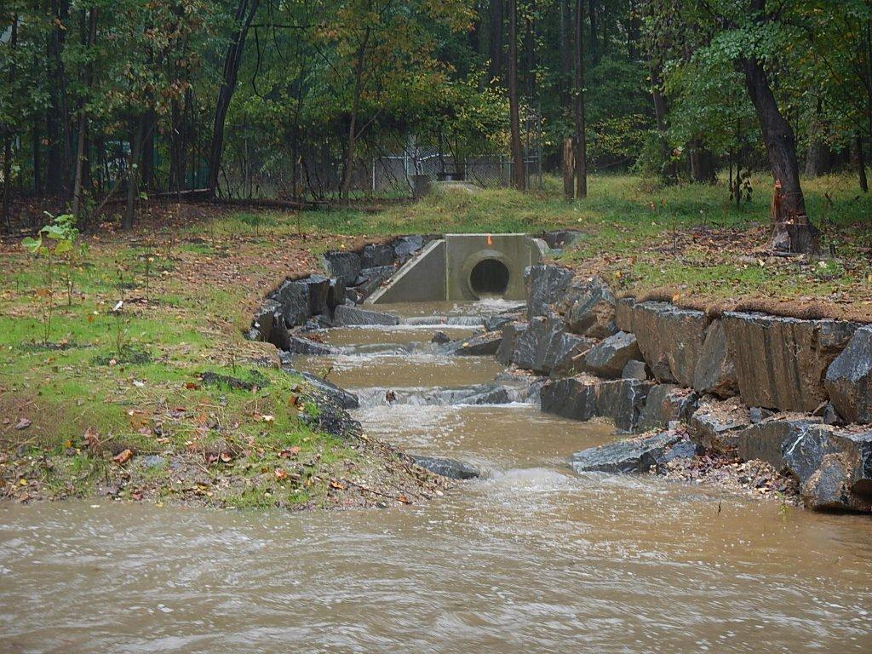
Plūdu risku var ievērojami samazināt plānojot dabisku ūdenstilpju piemērošanu/mākslīgu ūdenstilpju izveidi parkos un zaļajās zonās lietus ūdens uztveršanai un infiltrēšanai,
kā arī nodrošināt plūdu aizturi jeb ūdens uzkrāšanās vietas plūdu laikā, lai
samazinātu maksimālo ūdens līmeņa augstumu
Plūdu risku mazināšanai svarīgi veidot ūdenscaurlaidīgus zemes segumus un izveidot lietus notekūdeņu sistēmu atdalot
to no komunālās notekūdeņu sistēmas
Nozīmīgs adaptācijas uzdevumu kopums saistās ar ekstremālu nokrišņu daudzumu izmantošanu un ūdens resursu taupīgas izmantošanas sekmēšanu garākos sausuma periodos vasarā, ko var panākt savācot un izmantojot lietus ūdeni, piemēram, apstādījumu laistīšanai
Sausuma seku mazināšanai ieteicams izstrādāt risinājumus, kas ļauj attīrīt mājsaimniecības mazgāšanai izlietoto ūdeni un izmantot to saimnieciskām vajadzībām, tajā skaitā zaļo zonu laistīšanai vai tualetēs

Slide 41
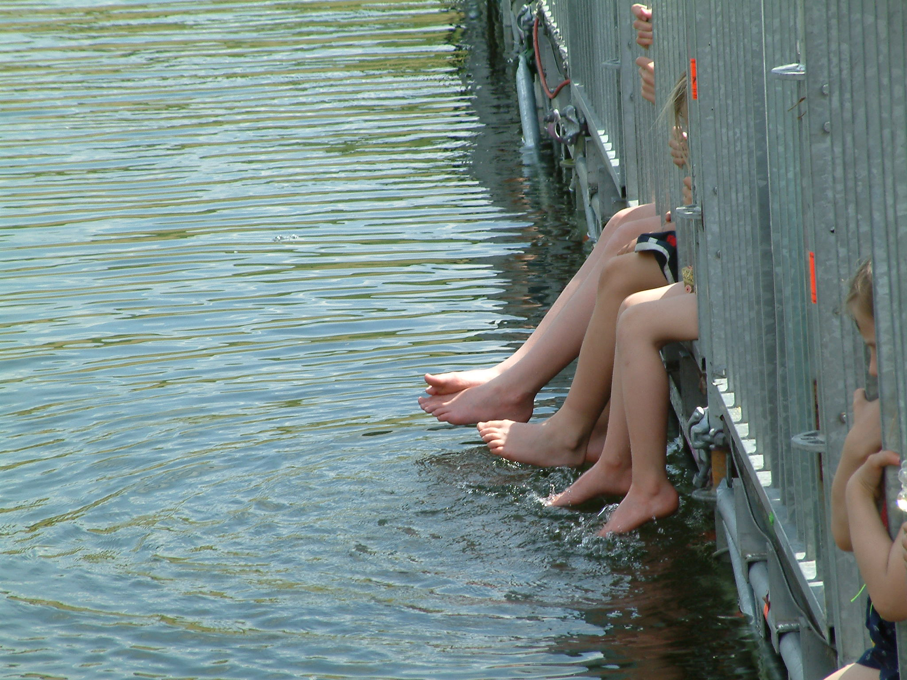
Tieši pilsētvidē vispirms ir aktuāls jautājums par cilvēku aizsardzību ekstremāla aukstuma, karstuma gadījumā, īpaši pret karstuma viļņiem
Klimatisko ekstrēmu ietekmju riskam vispirms ir pakļauti veci cilvēki, sociāli nelabvēlīgā vidē dzīvojoši, sociāli izolēti iedzīvotāji, smaga darba strādnieki
Adaptācijas programmām ir jābūt orientētām vispirms uz augsta riska iedzīvotāju aizsardzību, paredzot to izolētības samazināšanu, informāciju, palīdzības nodrošināšanu
un citas rīcības
Vienlaikus, attīstot būvniecības standartus, iespējams plānot patīkamu mikroklimatu ēkās karstākiem vasaras mēnešiem, minimizējot enerģijas patēriņu dzesināšanai

Slide 42
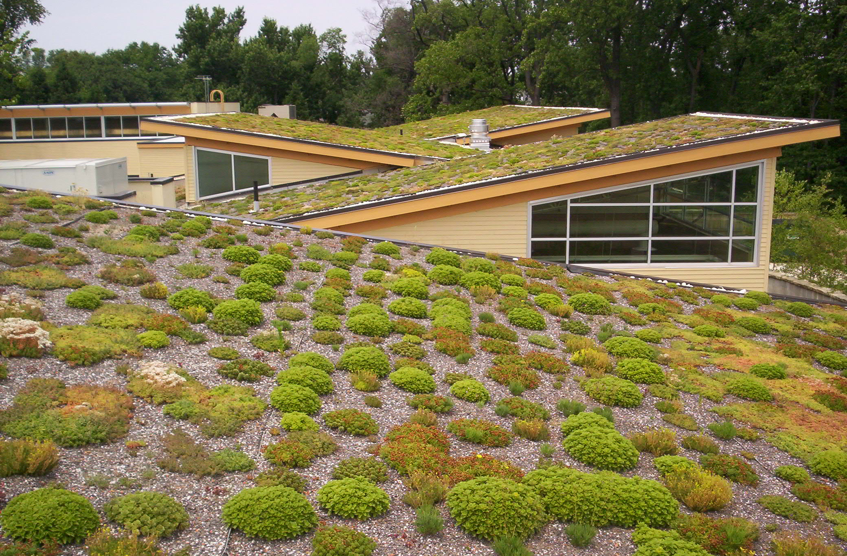
Pilsētvidē ir svarīgi izstrādāt risinājumus augstākas vasaras temperatūras negatīvo seku mazināšanai
Zaļās zonas samazināšana par 10% var izraisīt maksimālās temperatūras paaugstināšanos pie zemes virsmas par 8,2 ºC
50 gadu laikā, savukārt zaļās zonas palielināšana pilsētā par 10% nodrošinātu maksimālās temperatūras palikšanu
līdzšinējās robežās līdz pat 2080.g.
Zaļie koridori, nelielas atklātas teritorijas, koki ielās, kā arī zaļie jumti un sienas būtiski nodrošina iztvaikošanas atvēsinošo ietekmi
Apstādījumos un zaļajās zonās izmantot ūdens objektus - strūklakas, baseinus, grāvjus, dīķus un ūdensteces. Izmantot zālienu mākslīgā zemes seguma vietā tam piemērotās vietās; izmantot kokus ne tikai estētiskajām, bet arī noēnojuma vajadzībām

Slide 43
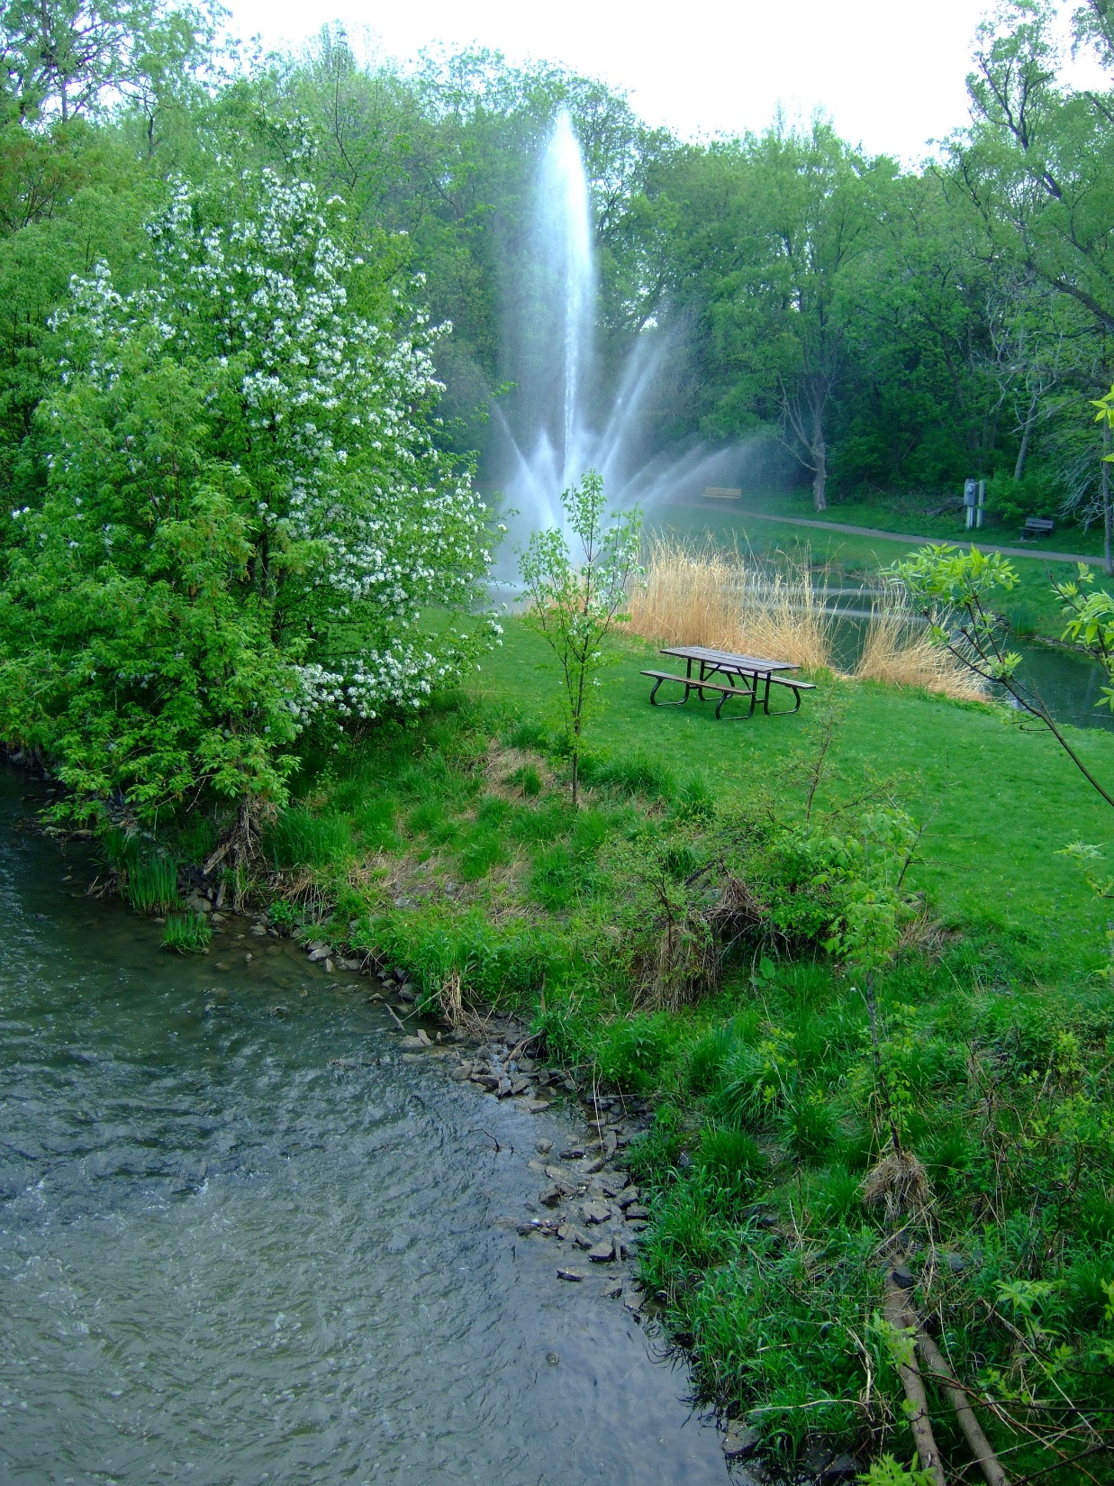
Klimata izmaiņas plānotājiem, arhitektiem un attīstītājiem dod milzīgas iespējas veidot vai pārveidot pilsētu ēkas un ārtelpu atbilstoši kvalitatīvai dzīves videi saskaņā ar notiekošajām
un paredzamajām klimata pārmaiņām
Telpiskās plānošanas mērķis klimata jomā ir ūdens, atklāto teritoriju un apbūvētās vides integrācija, izmantojot zaļo un ūdens teritoriju attīstības stratēģijas, kas sasniedzams, piemēram, šādi:
Veidojot augstas kvalitātes un plašam cilvēku lokam lietojamas zaļās zonas, kuras ir savstarpēji savienotas, labi apūdeņotas un kurām ir ekoloģiskā, rekreācijas un plūdu ūdeņu uzglabāšanas funkcija
Apstādījumos un zaļajās zonās izvietojot ūdens objektus – strūklakas, baseinus, grāvjus, dīķus un ūdensteces
Attīstot pilsētvidē ūdens jeb zilās teritorijas – upes, ezerus, grāvjus, kanālus
Plānojot noēnojumu un objektu izvietojumu, lai samazinātu pārlieku pakļautību saulei vasarā, vienlaikus ņemot vērā vajadzību pēc gaismas un siltuma ziemā
Attīstot pilsētas pasīvo ventilāciju, ko veido ēku un ielu izvietojums un morfoloģija un kurā jāsaskaņo vēlme pēc vēsākām gaisa plūsmām vasarā un pēc aizvēja ziemā

Slide 44
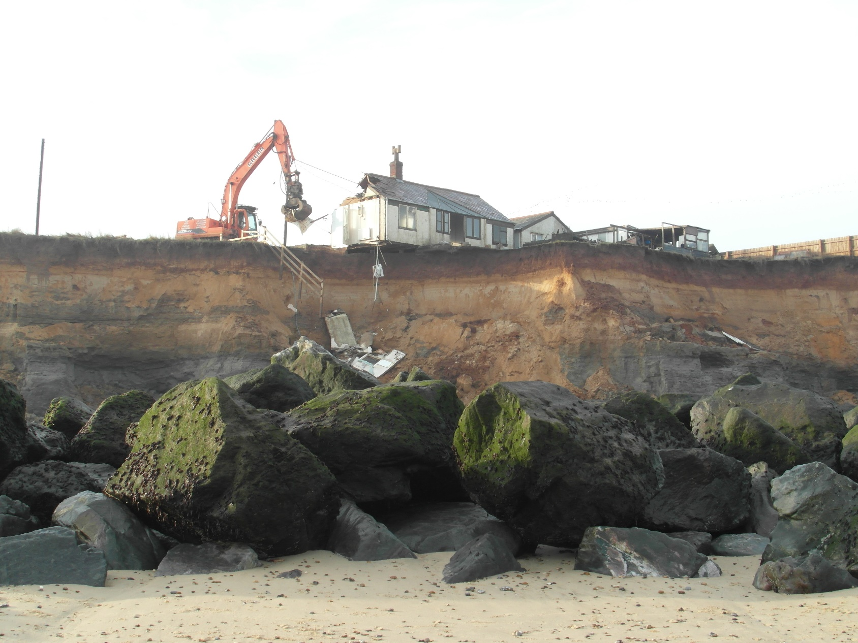
Telpiskās plānošanas gaitā nepieciešams nodrošināt drošību pret
Baltijas jūras krasta noskalošanu un upju krastu eroziju
Erozijas apdraudētajos krasta posmos, tajā skaitā apdzīvotās vietās, nepieļaut jaunas, valstij vai pašvaldībām svarīgas infrastruktūras attīstību
Erozijas apdraudētajos krasta posmos nepieļaut jaunu nekustamo īpašumu rašanos
Krasta posmu aizsardzībai izmantot preterozijas pasākumus
Plašāk izmantot ģeogrāfiskās informācijas sistēmas riska karšu izveidē vides risku pārvaldībā un teritoriālajā plānošanā un attīstībā
Izmantot vēsturisko pieredzi
Izvērtēt polderu apbūves lietderību

Slide 45
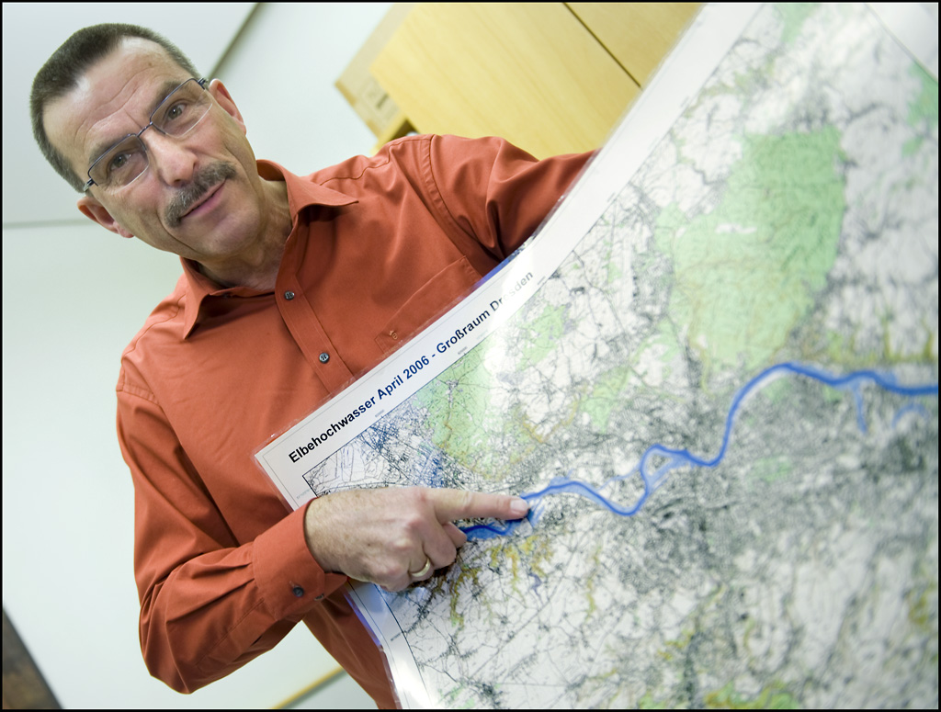
Pašvaldību darba un plānošanas specifika rada izaicinājumus un problēmas, kuras jāpārvar, lai nodrošinātu piemērošanos klimata pārmaiņām pašvaldību līmenī un plānojot teritoriju un reģionu attīstību:
Nepieciešamība izglītot pašvaldību darbiniekus, politiķus, lai izveidotu izpratni un attīstītu spējas pamatot iedzīvotājiem veicamo darbību nepieciešamību
Strādāt partnerībā pašvaldībās, sadarbojoties ar mājsaimniecībām, privāto sektoru un realizējamiem projektiem
Noteikt visvairāk jutīgās teritorijas un jomas pret klimata pārmaiņām un kritiskās robežas, kuru pārsniegšana ir bīstama infrastruktūrai vai sabiedrībai
Noteikt klimata mainības riskus, izmantojot jaunākos modeļus un scenārijus
Lēmumu pieņemšanā par attīstību izmantot informāciju par klimata riskam pakļautajām teritorijām un procesiem
Izvairīties no darbībām, kas piemērošanos klimata pārmaiņām nākotnē padarīs vēl grūtāku
Regulāri pārskatīt piemērošanās stratēģiju un pasākumus
Notes:
https://www.google.lv/search?q=suffering+from+heat+stroke&biw=1366&bih=651&source=lnms&tbm=isch&sa=X&sqi=2&ved=0ahUKEwi9x7ycja7MAhXEDiwKHSsXAewQ_AUIBigB#tbs=isz:m&tbm=isch&q=teritorijas+pl%C4%81no%C5%A1ana&imgrc=YU1TCXSLLEZriM%3A
https://www.google.lv/search?q=suffering+from+heat+stroke&biw=1366&bih=651&source=lnms&tbm=isch&sa=X&sqi=2&ved=0ahUKEwi9x7ycja7MAhXEDiwKHSsXAewQ_AUIBigB#tbs=isz:m&tbm=isch&q=teritorijas+pl%C4%81no%C5%A1ana&imgrc=aCy5ZUrHUQPLjM%3A

Slide 46
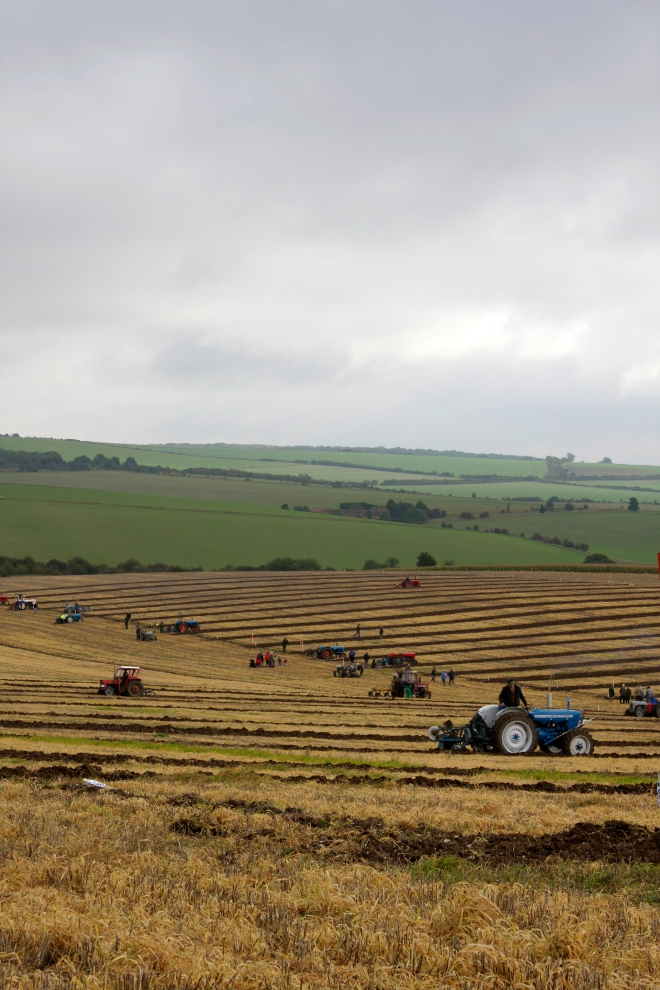
Lauksaimniecība, mežsaimniecība, zivkopība, medību saimniecība un citas ir ļoti atkarīgas no klimatiskajiem apstākļiem un adaptācijas plānojuma izstrāde ir atkarīga no klimata pārmaiņu ietekmes tieši Latvijas gadījumā, kuru nepieciešams apzināt un izprast
Lauksaimniecisko ražošanu vispirms var ietekmēt nokrišņu režīma mainība, īpaši sausuma periodi un risinājumi šādu ietekmju mazināšanai var būt
gan pret sausumu mazāk jutīgu kultūraugu izvēle, gan augu
audzēšana apūdeņojamās platībās
No otras puses, lauksaimniecības kultūraugu izslīkšanu siltās, slapjās ziemās var novērst, lauksaimniecības zemēs uzturot, un renovējot meliorācijas sistēmas, tās papildinot ar mitrzemēm vai sedimentācijas dīķiem
Audzējamo kultūru un lauksaimnieciskās prakses izpēte un priekšlikumu izstrāde ir viens no aktuālākajiem uzdevumiem pētniekiem
Vienlaikus ar lauksaimniecības tehnoloģisko risinājumu pilnveidošanu nepieciešams rūpēties par to, lai samazinātu augsnes erozijas, augu aizsardzības līdzekļu un augu barības elementu noplūdi virszemes ūdeņos, izveidojot mitrzemes, sedimentācijas dīķus vai niedrājus

Slide 47
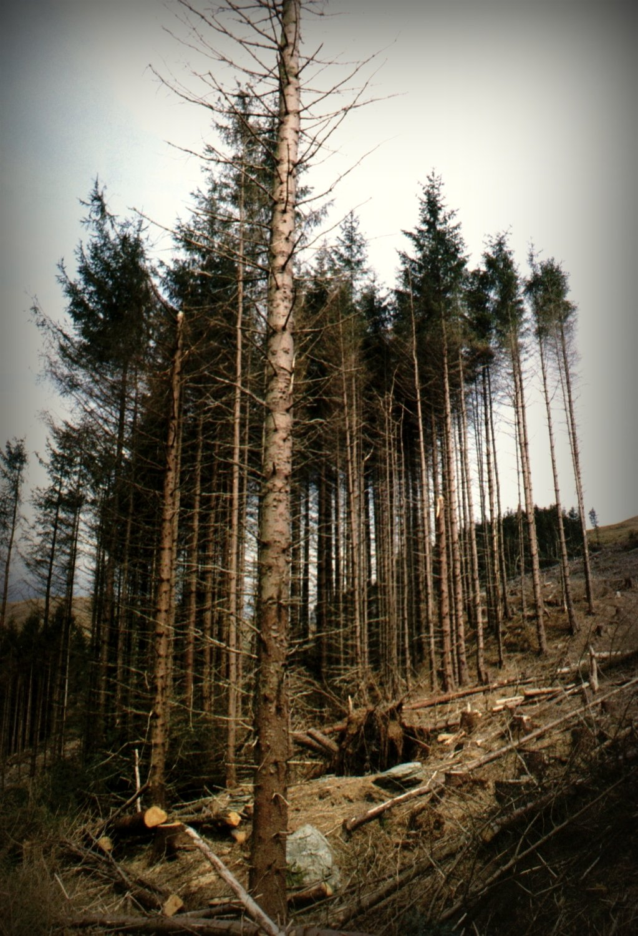
Arī mežsaimniecībā galvenais ir jautājums par koku sekas, mežu kopšanas tehnoloģisko risinājumu izvēli, tomēr arī mežu kopšanai adaptācijā ir liela nozīme
Vispirms ieteikums ir izvairīties no kailcirtēm, kā arī aizvākt koku atliekas no cirsmām, lai samazinātu mineralizācijai
pakļauto biomasas apjomu
Svarīgi ir ievērot mitruma un nesasalušas augsnes apstākļiem piemērotas mežizstrādes tehnoloģijas, tajā skaitā ievērot labas ciršanas praksi ūdensteču tuvumā attiecīgos reljefa apstākļos,
ņemot vērā sezonalitāti
Ciršana būtu jāveic, kad ir mazāka notece un svarīgi izbūvēt un pareizi ekspluatēt meža ceļus, un ievērot mitruma un nesasalušas augsnes apstākļiem piemērotas mežizstrādes tehnoloģijas
Emisiju tirdzniecības sektorā būtiska būs enerģētiskās koksnes resursu izmantošanas palielināšana siltumenerģijas ražošanā, bet nozarēs ārpus emisiju tirdzniecības sektora tā būs ne tikai koksne, bet visa biomasa, kas iegūstama no lauksaimnieciskās darbības gan siltuma un elektroenerģijas ražošanai, gan biodegvielas iegūšanai

Slide 48
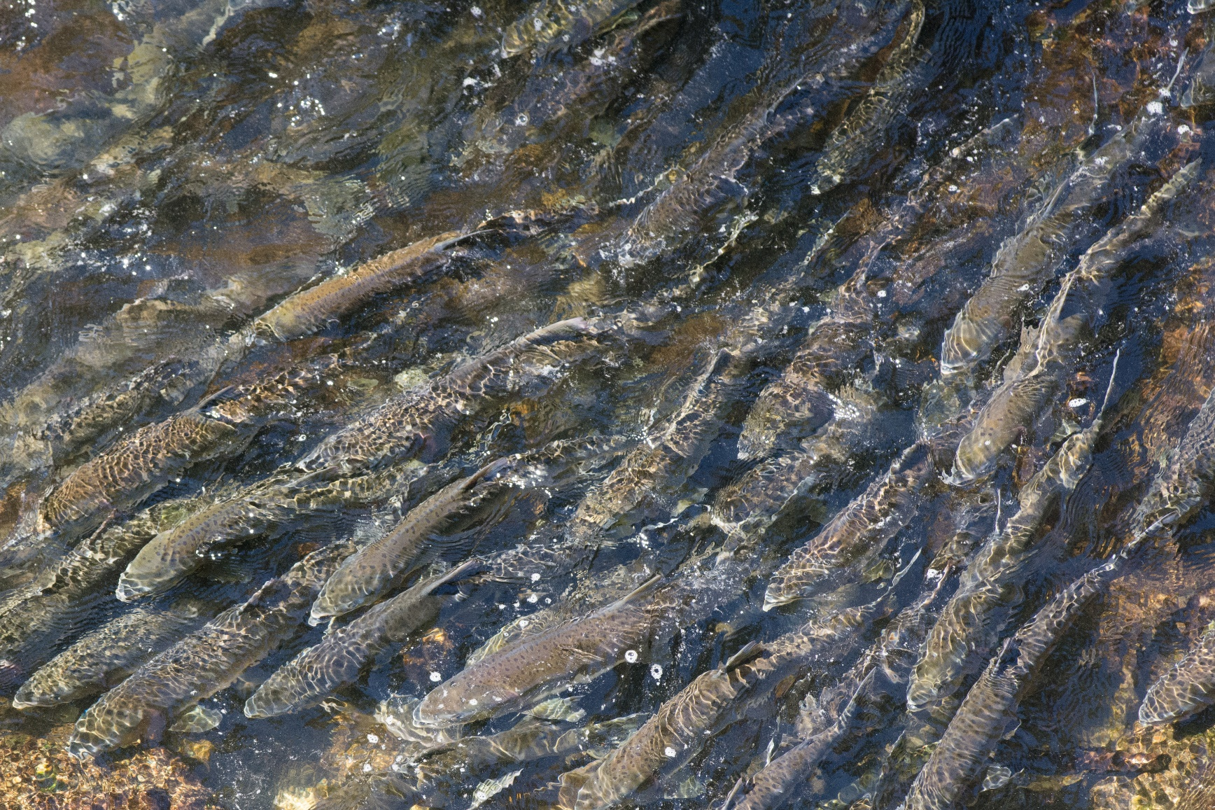
Zivsaimniecībā nepieciešams samazināt upju aizaugumu, ierobežojot augu barības elementu noplūdi, kā arī rekultivēt lašveidīgajām zivīm nozīmīgās upes
Dabisko populāciju attīstībai svarīgi ir samazināt augu barības elementu noplūdi un punktveida piesārņojumu
Dīķsaimniecībā ieteicams orientēties uz siltumu mīlošām sugām, jo sagaidāms, ka vairumam Latvijas zivju sugu palielināsies produktivitāte
Dabisko dzīvotņu atjaunošanai svarīgi cīnīties pret pastiprinātu upju aizaugšanu, novērst upju aizaugumu un rekultivēt lašveidīgajām zivīm nozīmīgās upes

Slide 49
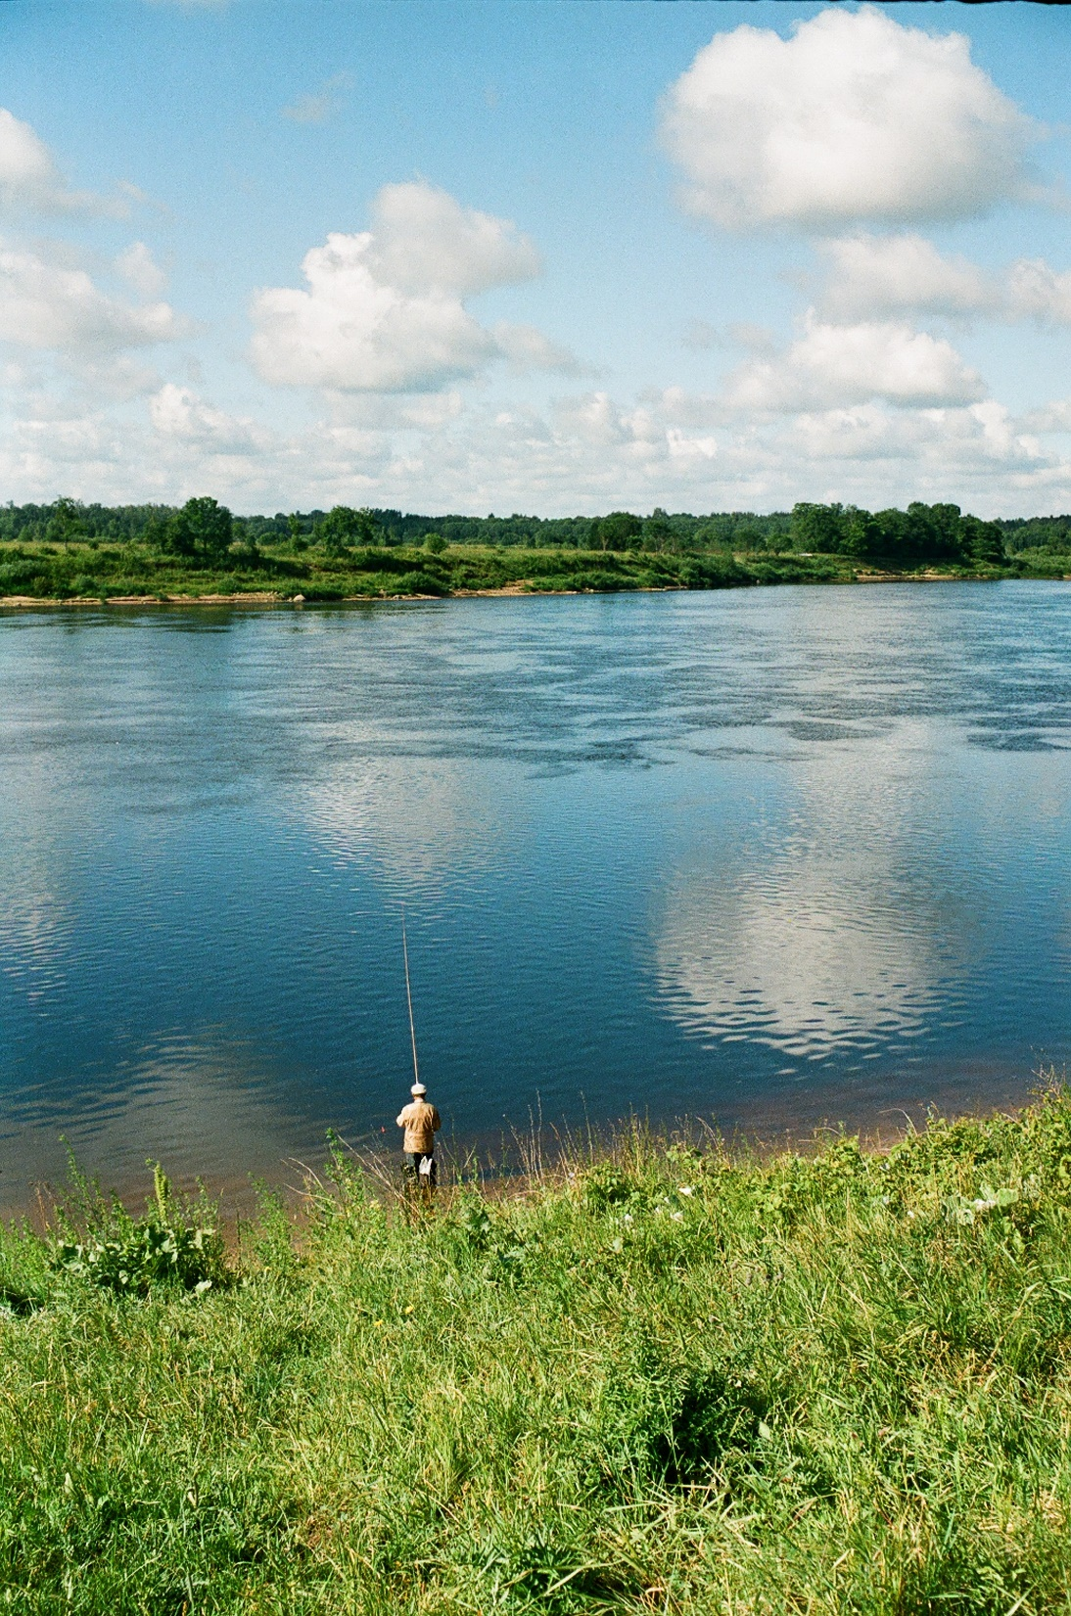
Klimata pārmaiņas var ietekmēt gan ūdens resursu apjomu, gan to kvalitāti – līdz ar to risinājumi ūdens resursu apsaimniekošanā ietver gan konkrētus risinājumus,
gan konceptuālus ūdens resursu saudzēšanas plānus
Piemēram, nepieciešams izveidot kanalizācijas tīklu un būves ekstrēmu lietusgāžu novadīšanai, lietus notekūdeņu sistēmu veidot
atsevišķi no komunālo notekūdeņu sistēmas
Svarīgi nodrošināt notekūdeņu attīrīšanas iekārtu augstu efektivitāti mainīga klimata apstākļos, īpašu vērību pievēršot notekūdeņu izplūdēm atkarībā no sezonas, kā arī mazūdens vai daudzūdens periodu mainībai
Pilsētās iespējams veidot dabisko drenāžu – ieteicams izmantot zaļos jumtus un teritorijas ūdens aizturei un infiltrācijai, lai mazinātu slodzi notekūdeņu novadīšanas sistēmai, kā arī paredzēt lietus ūdens dabisku infiltrāciju un virszemes noteci teritoriju plānojumos
Daugava (Flickr: Gundars)

Slide 50
Adaptācijai nepieciešams izveidot ūdens apgādes sistēmas, kas spēj darboties mazūdens periodos, kā arī regulēt pazemes ūdens resursu izmantošanu sausuma apstākļos – būtiski ieviest ekstremālu lietusgāžu izraisītu plūdu ūdens pārvaldi
Ūdens resursu taupīšanas nodrošināšanai nepieciešams pārskatīt pilnās ūdens lietošanas izmaksas atbilstoši visiem kritērijiem, jo ūdens izmaksās netiek iekļauti paredzamie riski, tajā pašā laikā tajās ņemts vērā pilns ūdens
aprites cikls (ieguve, ražošana, padeve, savākšana u.c.)
Svarīgi ir uzlabot notekūdeņu attīrīšanas iekārtu darbības efektivitāti – noteikt prasības notekūdeņu izplūdēm atkarībā no sezonas,
kā arī no mazūdens vai daudzūdens perioda
Mazūdens periodos būtu jānosaka piesārņojošo vielu zemākas pieļaujamās normas
Jānodrošina ūdeņu kvalitātes monitoringa programmas izpilde un nosakāmo rādītāju skaitā jāiekļauj arī klimata pārmaiņu
ietekmju monitorings

Slide 51
Vides nacionālajā monitoringa programmā svarīgi iekļaut klimata pārmaiņu ietekmju monitoringu, pievēršoties arī ietekmju un atbilstošo indikatoru savstarpējam izvērtējumam un analizējot ne tikai vides, bet arī sociālekonomiskos rādītājus
Būtu jāsagatavo stratēģiju/koncepciju (risinājumus) slodzes samazināšanai, ko rada iedzīvotāji bez centralizētas
kanalizācijas sistēmas
Ūdens kvalitātes modelēšana ar starptautiskā praksē atzītām metodēm un modeļiem ir svarīga darbība, lai plānotu ūdens resursu pārvaldību
Jāievēro, ka enerģijas ražošanai HES ūdens mazāk būs pieejams vasarā sausuma dēļ, bet vairāk siltās ziemās palielināta nokrišņu daudzuma dēļ
Strikti jāievēro minimālā caurplūduma normas mazajos HES, lai samazinātu to negatīvo ietekmi uz zivju sabiedrību

Slide 52
Paldies
par uzmanību!
زانه گایله \۲۰۱۶\

